Slide 1
Kom godt i gang – til instruktøren
Kære instruktør
Du sidder med den præsentation, du kan bruge som udgangspunkt for din facilitering med typologien EASI. Du skal udvælge netop de slides, du ønsker at bruge og slette eller skjule resten.
Husk at bruge teamets rigtige profiler, når du skal vise teamets analyser. Indsæt dem i stedet for vores eksempler.
Opbygningen er: indledning, temaer og afslutning. Inden du starter, skal du vælge et eller flere temaer og slette resten. Under hvert tema har du en række øvelser at vælge imellem. Temaer starter med en grøn forside til dig og øvelser med en blå.
Materialer til øvelser kan printes fra samlingen ”EASI - Gulvøvelser til print”.
God fornøjelse
Master Danmark teamet
Notes:
Introduktion til instruktøren. Slettes i endelig præsentation.

Slide 2
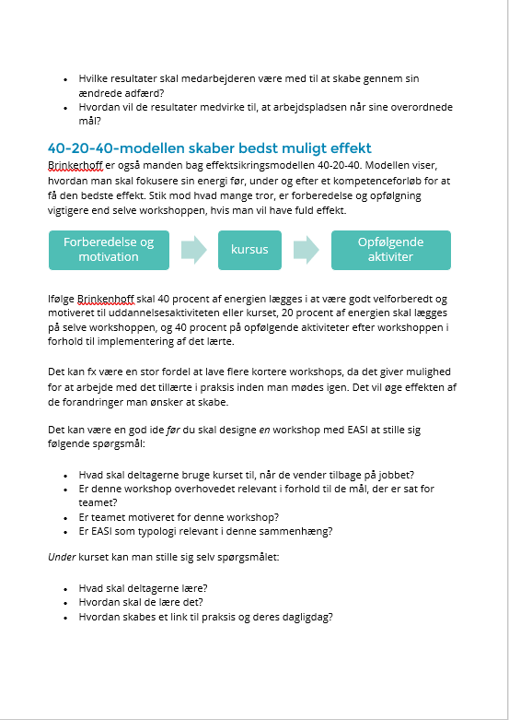


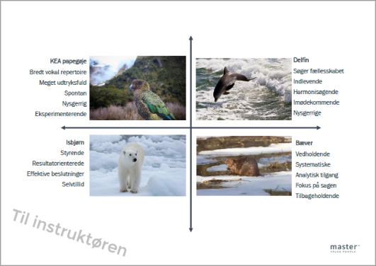
Nyttige dokumenter– til instruktøren
Læs dokumentet ”Planlæg en succesfuld EASI-workshop” inden du begynder at rette præsentationen til. Du skal desuden bruge samlingen ”EASI Gulvøvelser til print” i forbindelse med en del af øvelserne i denne præsentation.
Hent materialet her: https://master.dk/loesninger/easi/easi-materiale/
Notes:
Introduktion til instruktøren. Slettes i endelig præsentation.

Slide 3
Kom godt i gang – til instruktøren
Indledning
Agenda
Situation
Temaer
Vælg det eller de relevante temaer
Vælg de ønskede øvelser under temaet
Afslutning
Opsamling og evaluering
Til næste gang
Formål
Vælg præsentationsøvelse
Udlevering af rapport
Notes:
Introduktion til instruktøren. Slettes i endelig præsentation.
Bemærk hvor du skal vælge mellem temaer og øvelser. Slet de slides, du ikke skal bruge til den pågældende præsentation.

Slide 4
Mulige Temaer
Hvad er EASI? (Bør altid medtages)
Team
Samarbejde
Styrker & Faldgruber
Motivation
Spot en type
Kommunikation
Ledelsesstil i teamet
Forebyg konflikter i teamet
Indledning
Agenda
Situation
Temaer
Vælg det eller de relevante temaer
Vælg de ønskede øvelser under temaet
Afslutning
Opsamling og evaluering
Til næste gang
Formål
Vælg præsentationsøvelse
Udlevering af rapport
Notes:
Introduktion til instruktøren. Slettes i endelig præsentation.
Oversigt over temaer i denne præsentation. Vælge det eller de temaer, der er relevant i den pågældende situation. Temaer starter med et grønt slide til dig. Temaets øvelser starter med et blåt slide.

Slide 5
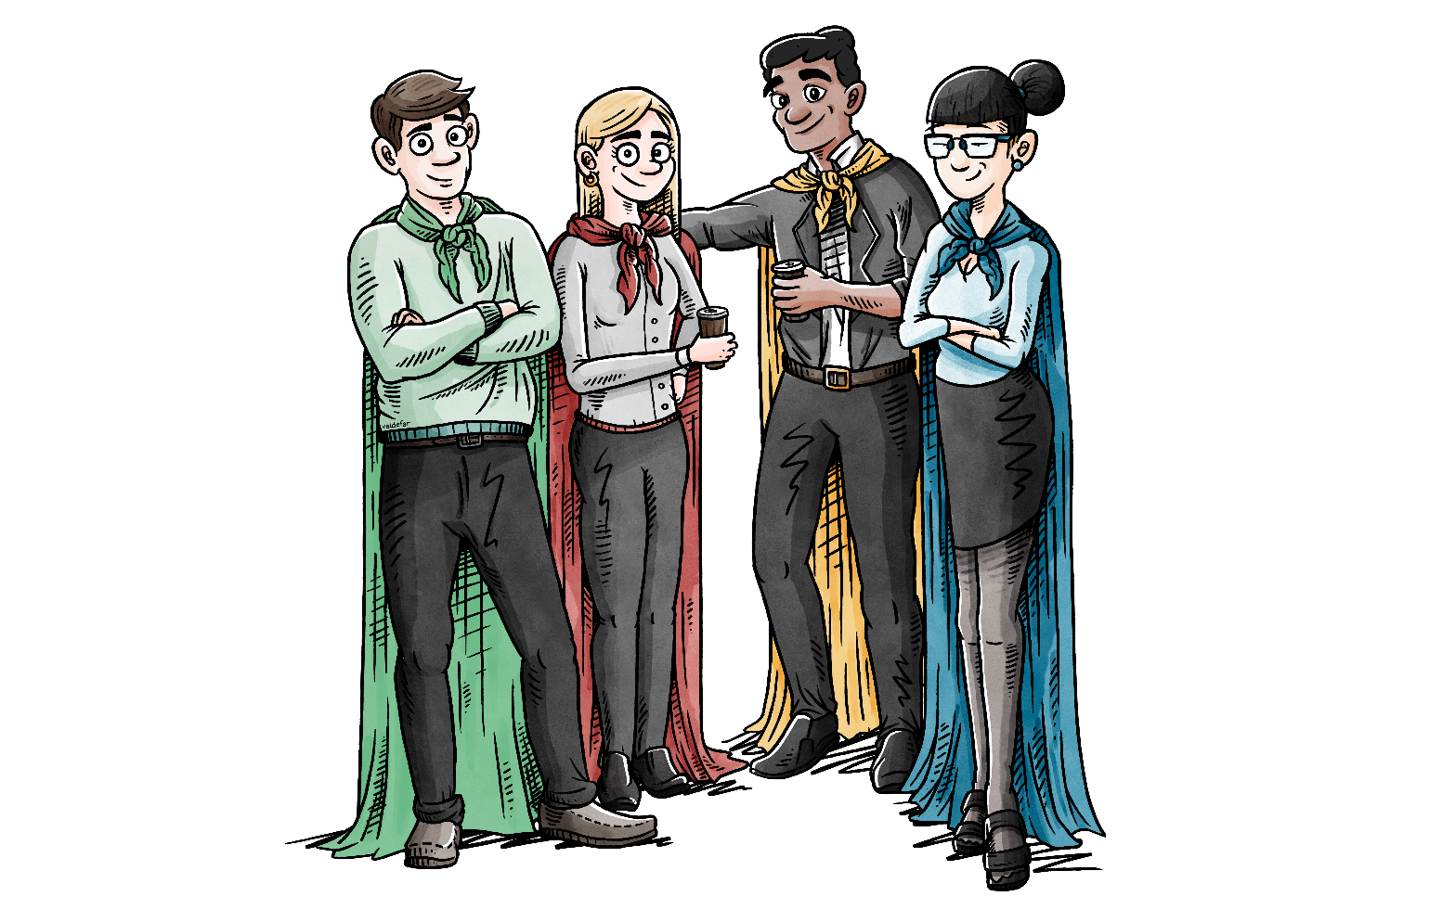
[Din overskrift for dagen]
Notes:
Forsiden til din præsentation. Indsæt din overskrift for dagen.

Slide 6
indledning
Vælg og tilpas de relevante slides
Slet de øvrige slides
Slet denne vejledning

Slide 7
agenda
Dagens team
Hvad er situationen?
Hvad er formålet med i dag?
Præsentation
Forløbet
Teamdefinitioner
EASI typologien?
Øvelser
Afrunding og evaluering
Notes:
Eksempel på agenda. Tilpas til din situation og dine valg.
Beskriv agendaen i overskrifter og vis den røde tråd for dagen.

Slide 8
situationen
Hvad vil vi gerne have ud af at være sammen?
Vi skal blive eksperter i at udvikle og projektstyre på tværs af enheder.
Vi skal kunne samarbejde om digitalisering og vedligeholdelse af digitale processer.
Vi lærer hinanden endnu bedre at kende fordi det skaber grundlaget for samarbejde og arbejdsglæde.
Notes:
Eksempel på beskrivelse af situationen. Tilpas teksten.
Svar på hvad der kendetegner situationen og hvorfor I er samlet.

Slide 9
Formål
Formålet er at styrke samarbejde og kommunikation i teamet ved hjælp af EASI typologien, herunder at:
Blive bevidste om teamets og medarbejdernes typer.
Skabe et fælles sprog
Respektere og anerkende hinandens forskellighed
Fokus på hvordan teamets styrker bedst bringes i spil.
Indgå aftaler om hvordan teamet kan samarbejde fremadrettet under hensyntagen til teamets organisering og typer.
Notes:
Eksempel på beskrivelse af formål. Tilpas teksten.
I forlængelse af situationen hvad er formål/årsag/motivet med workshoppen?

Slide 10
Øvelser - præsentation
Vælg og tilpas de relevante slides
Slet de øvrige slides
Slet denne vejledning

Slide 11
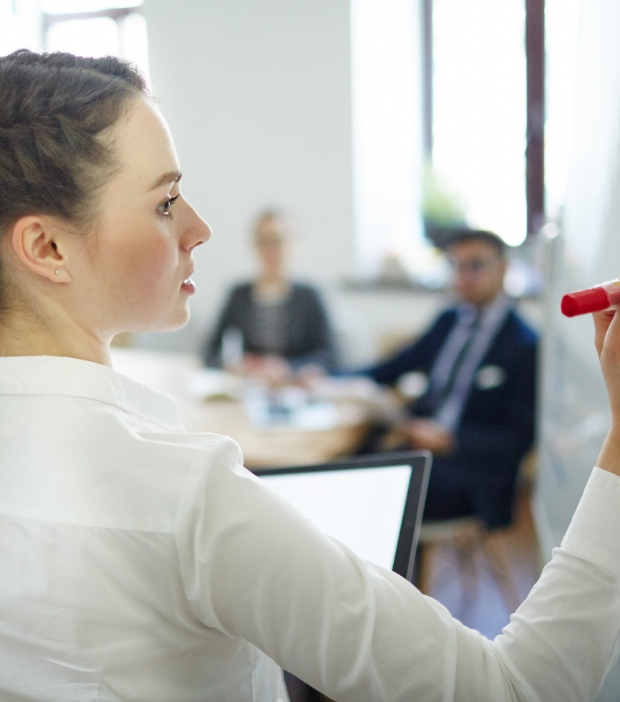
Præsentation
Dit navn
Din rolle
Mine forventninger til i dag?
Mit team er gode til…
Mit team kan blive bedre til…
Notes:
En god indledning til workshoppen hvis deltagerne kender hinanden (i større eller mindre grad).
Tages i plenum og bordet rundt.

Slide 12
Præsentation
Interview din sidemakker i 4 minutter:
  Hvad laver du PRIMÆRT i dit Job?
  Dine forventninger til i dag?
  Hvad kendetegner dit team – styrker/ udfordringer?
Introducér din sidemakker til resten af holdet på mindre end 2 min.
Notes:
Præsentation som ”speed dating”, hvis deltagerne ikke kender hinanden så godt eller der er mange deltagere på workshoppen.
Efter en kort forberedelse præsenterer man hinanden - tages i plenum bordet rundt.

Slide 13
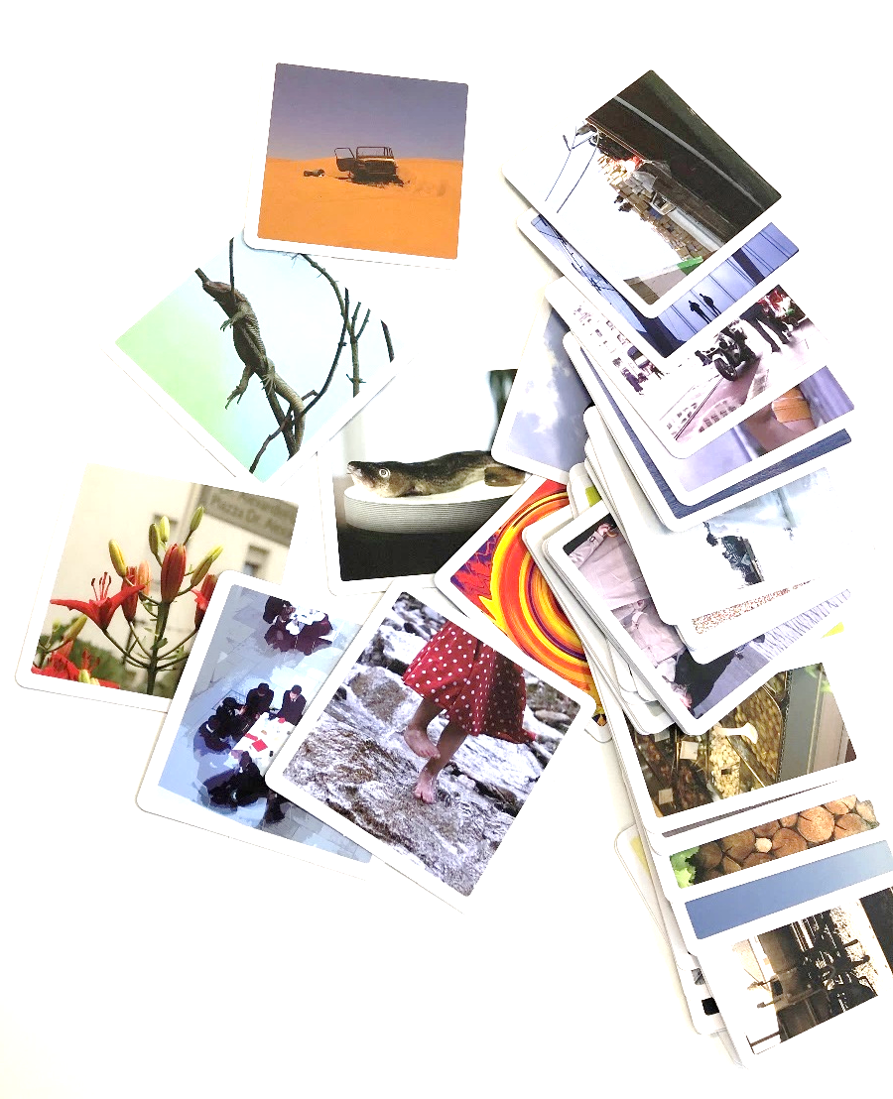
Præsentation – Hvem er jeg?
Vælg det kort/motiv, som bedst beskriver, hvem du er.
Du afgør selv, hvad du ønsker at fortælle.
Max. 10 minutter til at vælge og forberede dig.
Max. 5 minutter til din fortælling overfor gruppen.
Notes:
Se beskrivelse af øvelsen på næste slide.
Tiden kan justeres efter behov.

Slide 14
Beskrivelse af øvelsen ”hvem er jeg?”
Formål: At deltagerne på en sjov og anderledes måde får lejlighed til at sætte nogle ord på sig selv. Øvelsen kan udmærket anvendes flere gange i løbet af en seance, hvor opgaven til deltagerne formuleres efter ønske.
Materialer: Der skal bruges et antal motiver/ kort med billeder (40 forskellige eller mere). Master anvender kort fra Dialooge.dk, men man kan også selv finde ca. 40 forskellige motiver. Master har en uafhængig aftale med Dialooge, hvor der gives rabat til Masters kunder. Kontakt Master Danmark for rabatkode.
Medbring motiver og slide. Nogle deltagere kan ikke nøjes med et motiv, afgør forud, med dig selv, om de må vælge flere.
Øvelsen: Kortene spredes ud på bordet/gulvet i lokalet. Vælg det kort, som du mener, beskriver dig/jeres team bedst! Vælg det kort, som bedst beskriver, din arbejdssituation lige nu!
Observationer: Vær opmærksom på at nogle deltagere har brug for mere tid til udvælgelse og forberedelse end andre. Vær opmærksom på, hvordan de øvrige deltagere reagere på fortællingerne. Vær opmærksom på at nogle, ikke føler sig så trygge ved fortæller rollen som andre. Noter eventuelt nogle stikord undervejs.
Refleksioner: Hvis stor tryghed og åbenhed i gruppen, kan øvelsen eventuelt udvides til at deltagerne vælger motiver til hinanden og fortæller hvorfor de har valgt netop dette kort. Er der en sammenhæng imellem hvordan deltageren reagerede på øvelsen og den pågældendes typologi? Er der en sammenhæng imellem det motiv deltageren har valgt og den pågældendes typologi? Lad eventuelt de valgte temaer ”hænge” i lokalet.
Notes:
Denne beskrivelse er til instruktøren og slettes i den endelige præsentation.

Slide 15
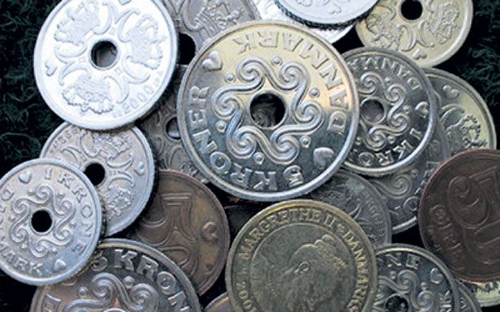
præsentation - Dit årstal
Træk et årstal på en mønt eller et stykke papir.
Find en makker.
Fortæl din makker, hvor du var, hvad du oplevede i netop dette år. Du afgør selv, hvad du ønsker at fortælle.
Max. 2 minutter til hver.
Herefter byttes årstal med makker.
Find ny makker – start forfra.
1985, 2003, 1962 , 1976…
Notes:
Se beskrivelse af øvelsen på næste slide.
Øvelsen tager ca. 10 minutter.

Slide 16
Beskrivelse af øvelsen ”Dit årstal”
Formål: At deltagerne på en sjov og anderledes måde får lejlighed til at præsentere sig selv for hinanden.
Materialer: Der skal bruges et antal mønter eller papirlapper, hvorpå der er et årstal. Vær opmærksom på at årstallene fordeler sig fornuftigt i forhold til deltagernes alder. En pose/box eller lign. til mønter/lapper.
Øvelsen: Deltagerne trækker et årstal, og finder en makker.
Observationer: Vær opmærksom på at deltagerne holder tiden. Undervejs ”råber” du ”skift”, så alle får talt med så mange som muligt indenfor den samlede tidsramme. Ved ulige antal, deltager instruktør selv. Ved årstal som ikke fungerer (deltageren er for ung) vælger deltageren selv et årstal som han/hun ønsker at fortælle om.
Refleksioner: Læg mærke til stemningen i lokalet. Læg mærke til om deltagerne ”søger” nogle de kender i forvejen. Læg mærke til, hvordan gruppen arbejder med opgaven. Er der nogen sammenhæng imellem gruppens adfærd og gruppens typer?
Notes:
Denne beskrivelse er til instruktøren og slettes i den endelige præsentation.

Slide 17
tema – hvad er Easi?
Vælg og tilpas de relevante slides
Slet de øvrige slides
Slet denne vejledning
Notes:
Dette tema bør ikke udelades. Beskriver kort typologien EASI for deltagerne.

Slide 18

Hvad er EASI?
Et udviklingsværktøj
Måler på adfærd og motivation
Måler ikke viden, færdigheder eller evner
Ikke rigtig/forkert
Alle bruger elementer af de 4 typer
Ingen typer er bedre end andre
Notes:
EASI er en typologi der inddeler mennesker i 4 grundlæggende typer Entusiast – Supporter – Implementer – Analytiker. De 4 typer har en foretrukken adfærdsstil og motiveres af forskellige ting. Hver types adfærd har fordele og ulemper.
EASI anvendes til at teste en persons typepræferencer og til at danne hypoteser og analyser af individuelle/ teams primære fokusområder.
Anvendes typisk i forbindelse med sammensætning af nye teams, rekruttering til teams eller kommunikation, effektivitet og samarbejde i eksisterende teams.
Eksempelvis kunne det være analyse af et konfliktfyldt team, hvor kommunikationen og effektivitet i teamet er præget af uoverensstemmelser. Men det kan også være en metode til at analysere og konkretisere erfaringer fra et velfungerende team til brug for senere sammensætning af fremtidige team.

Slide 19
Hvad kan EASI?
Give jer et fælles sprog og en fælles forståelse for hvordan hver enkelt i teamet opfatter sig selv og de øvrige teammedlemmer.
Vise hvordan I arbejder sammen, reagerer, udfører opgaver, og hvordan I foretrækker at tænke, agere og føle.
Få åbenhed om hinanden som typer og derved bedre kunne forstå hinandens forskelle og ligheder.
Notes:
Fortæl kort hvorfor du har valgt at anvende EASI overfor Teamet.
F.eks giver det:
Kendskab til hinanden typepræferencer
Forståelse for forskelle og ligheder
Fælles sprog og målrettet kommunikation
Forbedring af samarbejde

Slide 20
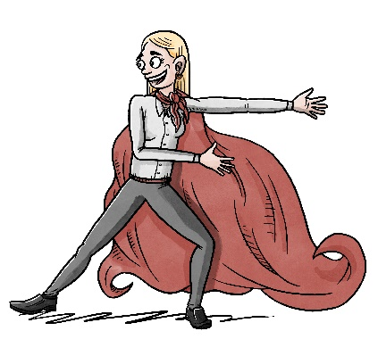
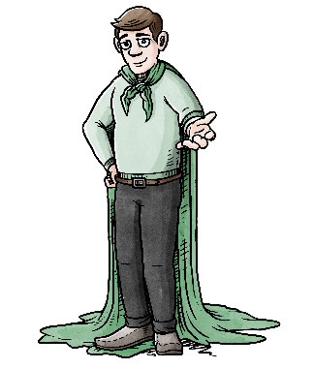
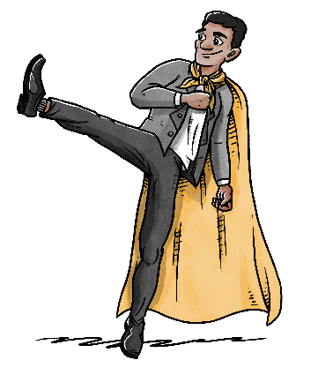
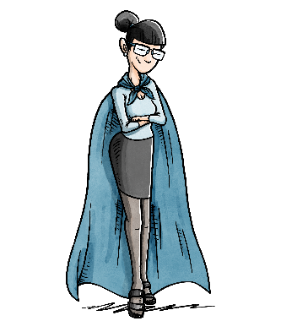
Fire typer
Der er fire typer i EASI – Entusiasten – Supporteren – Implementer – Analytikeren. De fire typer er gensidigt meget forskellige og kan alle beskrives ud fra:
Kendetegn
Styrker/ faldgruber
Motivation
Kommunikationsfokus og tænkestil
Samarbejdsfokus
Notes:
Kommunikation og motivation er centrale punkter for et godt samarbejde. Viden, kompetencer og personlighed er vigtige for hvordan vi præsterer i vores dagligdag men uden at være motiveret og kommunikere målrettet med vores kollegaer & kunder når vi ikke langt.
EASI er et udviklingsværktøj der stiller skarpt på personers:
Kendetegn og styrker og faldgruber
Motivation og hvordan det påvirker kommunikation, læring og udvikling
Samarbejde og forståelse for andres

Slide 21
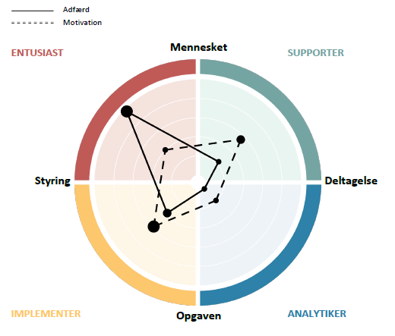
en Easi profil – eksempel
Notes:
EASI profilen ovenfor viser en persons adfærd- og motivationsgraf placeret i de 4 typer med hhv. primær, sekundær og tertiær placeringer. Det centrale er de 2 akser hhv. Opgave-menneske aksen og Deltager – styringsaksen. Adfærdsgrafen er vist ved linjer og motivationsgrafen er den stiplede linje.
Det er i gabet mellem de to grafer adfærd/motivation at man ser forskellen mellem personens adfærd og det som personen reelt er motiveret for.
Ovenfor ser man at personen indikerer sin adfærd til primært at være Entusiast med sekundære træk fra Implementeren mens personens motivation primært ligger hos Implementeren med træk fra Supporteren.
Man kan reflekterer over hvad årsagen er til at:
personen indikerer sin primære adfærd så markant som Entusiast?
Personen udviser langt mere Entursiatadfærd end motiveret for?
Personen udviser mindre Supporteradfærd end motiveret for?

Slide 22
Typernes kendetegn
Mennesker
E
Begejstrede
Følelsesladede
Udadvendte
Influerende
Eksperimenterende
Spontane
Følsomme
Indlevende
Imødekommende
Harmonisøgende
Tålmodige
Søger fællesskabet
S
Styrer
Deltager
I
Styrende
Resultatorienterede
Effektive beslutninger
Pragmatiske
Direkte
Utålmodige
Velovervejede
Systematiske
Pligtopfyldende
Rationelle
Kritiske
Formelle
A
Opgaver
Notes:
Disse kendetegn måler EASI direkte på.
Entusiast.
Kendetegnet ved åbent at vise sine følelser og sit engagement, benytte sin intuition og fornemmelser samtidig med at søge indflydelse, være dominerende, synlig, selvsikker og gerne vil sætte sit eget præg på tingene.
Hende der sætter ”gang i” tingene, og ikke er bange for at tage chancer og løbe en risiko for at viser hvilken nye veje vi kan gå.
Supporteren
Holder vi fast i det med følelserne, det fornemmende, intuitive og åbne og kombinerer det med det tilbageholdende, afventende, lyttende og samarbejdende møder vi Supporteren. Ham der operere i baggrunden og sørger for at alle har det godt. Vi kalder ham for supporter, fordi han, som navnet angiver, er perfekt til at være den, der bakker op i baggrunden og sikre at alle har det godt.
Implementeren
Kendetegnet ved fokus på mål og resultater kombineret med det selvhævdende, synlige, indflydelsessøgende og selvsikre møder vi Implementeren. Han drives frem af resultater nået på den mest effektive måde og træffer gerne beslutninger egenhændigt og uafhængigt af andres mening. Han kan blive beskrevet som kølig, kontrollerende, enerådig og beslutsom og temmelig påståelig. Han er kontant og den person i selskabet, der kan komme med sin uforbeholdne mening om tingene.
Analytikeren
Kendetegnet ved det rationelle, saglige, analytiske, kontrollerede og til tider lidt firkantede, her kombineret med den tilbageholdende, afventende, lyttende og samarbejdende. Hun fordyber sig i opgaven, går i detaljen og arbejder grundigt og omhyggeligt for at sikre at alle muligheder er gennemtænkt og efterprøvet. Han arbejder meget gerne med teorier og overvejer ALLE alternativer, før han omsider skrider til handling. Såfremt der er noget eller nogen, der forsøger at forhindre ham i at tænke alle aspekter igennem, vil han kunne fremstå stædig og kun nødigt lade sig flytte. Analytikerens energi er bundet i teorien, metoden og sikkerheden

Slide 23
Tegninger af typerne
Mennesker
Entusiast
Supporter
Styrer
Deltager
Implementer
Analytiker
Opgaver
Notes:
De fire typer som tegninger

Slide 24
Typernes drivkraft
Mennesker
E
S
Udvikling
Relation
Styrer
Deltager
I
A
Resultater
Kvalitet
Opgaver
Notes:
De fire typers primære drivkraft

Slide 25
Udvidet beskrivelse
Mennesker
S
E
Motiveret/engageret/sjov
Ser nye muligheder/ alternativer
Følger ikke regler
Ønsker at blive anerkendt
Snakker meget om sig selv
Får mange ideer
Elsker konceptdiskussioner
Gestikulerende, idé- og farverig
Venlig & imødekommende
Optaget af relationer
Teamplayer
Uformel, empatisk & forstående
Involverende & nærværende
Søger konsensus og kompromis
Har en ”føling” med organisationen
Lyttende - tager nødigt konkret stilling
Styrer
Deltager
Utålmodig/tydelig & direkte
Handlekraftig
Tager kampe
Fokus på fremdrift
Vil bestemme & beslutte
Optaget af effektive møder
Kontant og ”til sagen”
Kontrolleret, myndig udstråling
Rolig og formel
Konsekvens & risikoanalyse
Sikkerhed i beslutninger
Optaget af ikke at begå fejl
Kvalitet
Orden & struktur
Fordybelse
Forberedelse
A
I
Opgaver
Notes:
Lidt flere ord på typerne.

Slide 26
Et møde med typerne
Mennesker
S
E
Kommer ofte for sent
Møder uforberedt op
Lader som man er forberedt
Evner at slå ned på side 2 afsnit 3 og hurtigt have en holdning.
Kan hurtigt få ideer
Bliver ofte inspireret til tage en uventet ny spændende kurs på mødet
Træffer gerne hurtige beslutning
Kommer til tiden
Vil tilstræbe at involvere alle
Foretrækker personlig og faglig
Anerkendelse
Får sjældent gennem trumfet egne synspunkter Deler ikke egne synspunkter på mødet hvis tilliden ikke er på plads
Ønsker ikke at presses til en hurtig beslutning
Styrer
Deltager
Kommer lige akkurat til tiden
Tager gerne mødelederrollen
Forventer en dagsorden
Ønsker effektive møder uden nødig sidespring om andre emner.
Kan finde på at forlade mødet mens det er i gang, hvis emnet ikke findes relevant.
Ønsker ingen small talk
Kommer til tiden, gerne i god tid
Er forberedt – til mindste detalje
Bryder sjældent talerækken, men kan blive irriteret hvis det sker, men viser det ikke
Søger kun faglig anerkendelse, har ikke brug for personlig anerkendelse.
Ønsker ikke at love noget der ikke kan holdes.
A
I
Opgaver
Notes:
Dette er en model med inspiration til hvordan de fire typer fx kan opleves på et møde

Slide 27
Onboarding af ny kollega
Mennesker
E
Kort intro / uformel
Hurtigt i gang / frie rammer
Kend beslutningstagerne
Nøgletal
Netværk
CEO-Lunch
Hurtig plan
Mulighed for at spørge løbende i takt med behovet opstår
Mange møder
Gerne 1:1
Tid til at møde kollegaer (opbygge relationer)
Spørg ind til hvordan de oplever deres opstart? → omsorg
Intro til virksomhedens værdier/code of conduct
CSR
S
Styrer
Deltager
Hurtigt overblik
ønsker tydelighed omkring lederens forventning
Klare KPI’er
Få egne opgaver hurtigt
Organisation & ramme er klar når man starter
Optaget af opgaverne
formålet/sagen
Ønsker ingen spildtid
Grundig træning i systemer
Grundig detaljeret introplan
Tid til fordybelse
Gerne onlinehjælp
Årsregnskab
Organisationsdiagram
Jobbeskrivelsesgennemgang
Fuld adgang til info
Nedskrevet plan
I
A
Opgaver
Notes:
Denne model er inspiration til hvordan man kan kende de forskellige typers præferencer i forhold onboarding af en kollega i et nyt job.
EASI kan hjælpe med at forudsige typens præferencer og hjælpe til et hurtigere positivt samarbejde.
De fleste virksomheder er gode til at fortælle, hvad de kan og vil.
Det forventes, at den nye medarbejder tilpasser sig virksomheden.
Alt omhandler virksomheden.
Men er det ikke snarere den nye medarbejder, det handler om, når vi taler om boarding?
Her kunne man som arbejdsgiver fortælle, hvordan virksomheden kan tilpasse sig den nye medarbejder!?! (Steve Jobs-tanken)

Slide 28
Øvelser – Hvad er easi?
Vælg og tilpas de relevante slides
Slet de øvrige slides
Slet denne vejledning

Slide 29
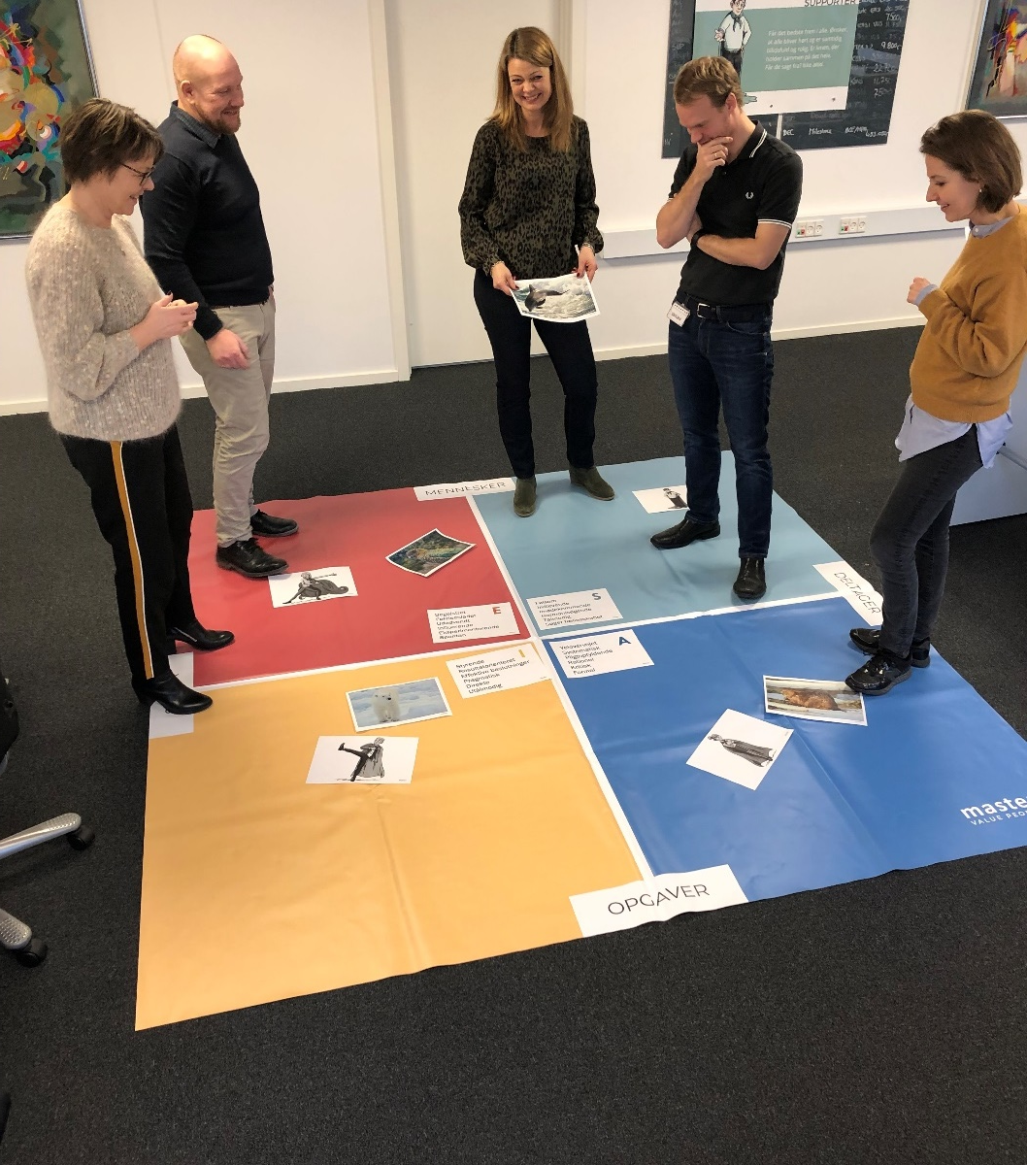
Lær easi at kende
Tid til at komme op at stå ☺
Notes:
Se beskrivelse af øvelsen på næste slide.
Til deltagere som ingen kendskab har til EASI modellen.
Øvelsen fungerer bedst med max 20 deltagere og tager ca. 30-45 minutter.

Slide 30
Beskrivelse af øvelsen ”lær easi at kende”
Formål: At øge forståelsen for EASI modellens opbygningen og egen placering i modellen.
Materialer: Alle skal have udfyldt EASI profil på adfærd. Master EASI tæppe eller malertape/reb minimum 2 x 4 meter. Printet materiale fra samlingen ”EASI Gulvøvelser til print”
Øvelsen:
Alle kommer ud på gulvet. Læg Masters EASI tæppe på gulvet. Forklar, at personer til venstre for stregen hovedsageligt foretrækker at tage styringen (Styrende), mens andre – modsat, til højre, foretrækker at være (Deltagende) følger med (observerer, hvad der sker). Placer ordene (styrende/deltagende) til grundmodellen til højre/venstre. Flyt dig selv efterhånden som du fortæller.
Bed deltagerne, en efter en om, at placere sig til venstre eller højre for aksen for at vise, hvordan han/hun hovedsageligt opfatter sig selv i sit daglige arbejde. Gør opmærksom på, at han/hun kan placere sig tættere på eller længere væk fra stregen/midten, alt efter hvor meget han/hun fokuserer på enten at være Styrende eller Deltagende. Bed eventuelt vedkommende om at forklare, hvorfor han/hun har valgt denne placering. Samtlige deltagere skal placere sig. Vi har alle sammen sider af os selv i alle fire typer, som hører hjemme på den modsatte side af stregen, men det er vigtigt, hvad hver enkelt lægger mest vægt på.
Hvis deltagerne har en vis mængde baggrundsviden om hinanden og at tiden er til det. Så spørg alle de øvrige deltagere, om de mener, at fokuspersonen har placeret sig det rigtige sted, og lad dem begrunde deres mening i form af eksempler på handlinger, de har set vedkommende foretage.
Fortsættes på næste slide…
Notes:
Denne beskrivelse er til instruktøren og slettes i den endelige præsentation.

Slide 31
Beskrivelse af øvelsen ”lær easi at kende”
Fortsat…
Lav en ny lodret streg i forhold til den første, så du danner et kryds. Forklar, at Personer nederst i aksen, hovedsageligt fokuserer på Opgaver (hvad der gøres), mens personer øverst i aksen hovedsageligt fokuserer på Mennesker (hvem der gør det). Placer ordene (Opgaver/Mennesker) i grundmodellen nederst og øverst.
Læg EASI nøgleordene for hver type i hvert kvadrat i de respektive felter, 24 i alt. Du finder dem i samlingen ”Gulvøvelser til print”.
Bed derefter deltagerne om at placere sig i et af de fire kvadrater.
F.eks. Bed Entusiast om at fortælle Analytiker, hvad de som Entusiaster finder udviklende og motiverende ved en Analytiker adfærd, og hvor de, som Entusiaster føler modstand og misforståelser. Bed derefter deltagerne i det modsatte kvadrat om at gøre det samme. Påtag dig om nødvendigt rollen som "ordstyrer".
I plenum: Giv en kort opsummering af styrker og svagheder for hver kvartcirkel i modellen.
Observationer:
Hold øje med, at alle deltagere kan følge med og virker involverede. Idet nogle typer vil tage føringen/ordet.
Notes:
Denne beskrivelse er til instruktøren og slettes i den endelige præsentation.

Slide 32
Tag easi til næste niveau
Tid til at komme op at stå ☺
Notes:
Se beskrivelse af øvelsen på næste slide.
En alternativ gulvøvelse til deltagere som allerede har kendskab har til EASI modellen.
Øvelsen fungerer bedst med max 20 deltagere og tager ca. 20-30 minutter.

Slide 33
Beskrivelse af øvelsen ”tag easi til næste niveau”
Formål: At øge forståelsen og hurtigt genopfriske de forskellige fire typer i EASI. Skabe en fælles referenceramme så teamet taler om det samme.
Materialer: Medbring ord/sætninger fra samlingen ”EASI gulvøvelser til print”. Læg et Masters EASI tæppe eller alternativt en lodret streg på gulvet, ved hjælp af bånd/tape på 2-4 m med rigelig plads til deltagere på hver side af stregen.
Øvelsen: Start med at genopfriske EASI-akserne. Bed alle om at lægge EASI ord/sætninger på gulvet i de rigtige felter.
Notes:
Denne beskrivelse er til instruktøren og slettes i den endelige præsentation.

Slide 34
tema – team
Vælg og tilpas de relevante slides
Slet de øvrige slides
Slet denne vejledning

Slide 35
Et team er kendetegnet ved
Fælles mål
Deler ansvaret for resultater
Engagerede i at nå fælles mål og resultater
Gensidigt afhængige af hinanden
Individuel succes er lig med teamets succes
Notes:
”Værktøjet har stor værdi som opstart på en proces, hvor man som konsulent gennem værktøjet får en støtte til at holde fokus.
Indfaldsvinklen for teamværktøjet er erfaringerne om, at lighedspunkter mellem gruppemedlemmer kan fungere som afsæt for samarbejdet, men at et optimalt og velfungerede team også skal indeholde en kombination af forskellige adfærdstræk. Erfaringer og forskning peger på, at de grupper, der virkelig har været i stand til at opnå resultater, har været sammensat af medlemmer der er vidt forskellige. Forskelligheden er en forudsætning for at teamet kan udfylde flere funktioner eller roller.
Kultur i et team opstår altid, men det er ikke det samme som, at man opnår en kultur med samstemmende værdier og normer. Mange organisationer arbejder i dag med bevidste værdisæt. Det som gør en forskel er måden at inddrage og dele disse værdisæt”. Fra artiklen ”kompetenceudvikling i et bredere perspektiv” af cand.psych Heidi Schiøtz.
I dag hersker der en noget diffus definition af kompetencebegrebet. Howard Gardner fremhæver blandt andet også evnen til hurtig forandring. Denne måde at anskue kompetenceudvikling er interessant fordi den tager afsæt i teamarbejde på en måde som er i overensstemmelse med Masters måde at anvende teamværktøjet – nemlig som kompetenceafdækkende ikke for at finde begrænsninger for den enkelte eller teamet. (Eksempelvis kan henvises til Howard Gardners bog Intelligence Reframed fra 1999)
Howard Gardner præsenterer et dynamisk syn på kompetencer. Ifølge Howard Gardner er kompetencer både et afsæt for ny udvikling og læring, men samtidigt også et udtryk for noget tillært.

Slide 36
Karakteristika ved det effektive team
Tak for input
Huset er ved at få sidste rettelser
Deltagende ledelse
Positiv atmosfære
Samarbejds- villighed
Aktiv balanceret deltagelse
Værdsat forskellighed
Åben konflikt håndtering
Klare mål
Definerede
roller
Åben og klar kommunikation
Effektive beslutnings-processer
Kilde: The Pfeiffer book og Successful Teambuilding Tools.
Notes:
De fleste organisationer er kendetegnet ved mange og hurtige forandringsprocesser, som stiller store krav til enkelt personer og teams om fleksibilitet, hvis de skal være effektive og overleve.
Det vil derfor være urealistisk at forestille sig en holdbar ”opskrift” på det effektive team. I stedet kan man baseret på forskning og erfaringer overveje arbejdsmåde og udvikle metoder, der passer til de foranderlige forhold. Fx bliver teams mere uensartede i dag på grund af ændring i arbejdsmønstre såsom deltid, flekstid, hjemmearbejdsplads (fjernarbejde) eller samarbejde på tværs af landegrænser m.v.
Michael West: Efterhånden som team bliver mere forskelligartede i deres sammensætning og funktioner, må medlemmerne for at være effektive lære at observere og tilpasse sig de skiftende omstændigheder – det er en forudsætning for det effektive teamsamarbejde.
Ovenstående model (fra The Pfeiffer book og Successful Teambuilding Tools) er en model af de karakteristika som er til stede i succesfulde teams. Modellen er anvendelig til at anskue sit team og finde de områder, hvor der kan være uafklarede aspekter, som forhindre teamet i at fungere optimalt. Kasserne i modellen er ikke opstillet tilfældigt. Kasserne i bunden er fundamentet for alle de øvrige og skal være på plads i teams tidlige fase. 2 række er ligeledes essentielle i den tidlige fase og helt afhængig af, at det grundlæggende fundament (nederste række) er på plads. 3 række er karakteristika, som gør at det bliver tilfredsstillende og givtigt at være i teamet. Den øverste kasse – deltagende ledelse – er erfaringsmæssigt den eneste kasse, som kan fjernes uden at forstyrre de øvrige. Det betyder ikke at ledelse og ledelsesform er uden indflydelse, men at lederen særligt i teamets tidlige fase ikke er den afgørende karakteristika. Det kan også betyde, at ledelse kan gå på skift afhængigt at teamets opgaver eller teamets ”udviklingsfaser”, som vi kommer tilbage til.
I eksemplet her har vi markeret 2 kasser med rødt. ”Samarbejdsvillighed” og ”værdsat forskellighed” arbejder vi med via EASI.

Slide 37
Karakteristika ved det effektive team
Tak for input
Huset er ved at få sidste rettelser
Deltagende ledelse
Positiv atmosfære
Samarbejds- villighed
Aktiv balanceret deltagelse
Værdsat forskellighed
Åben konflikt håndtering
Klare mål
Definerede
roller
Åben og klar kommunikation
Effektive beslutnings-processer
Kilde: The Pfeiffer book og Successful Teambuilding Tools.
Notes:
Deltagende ledelse – er erfaringsmæssigt den eneste kasse, som kan fjernes uden at forstyrre de øvrige. Det betyder dog ikke at ledelse og ledelsesform er uden indflydelse, men at lederen særligt i teamets tidlige fase ikke er den afgørende karakteristika.
Lederens placering som den mindst betydningsfulde om end på ”toppen af pyramiden” henviser ligeledes indirekte til den ledelsesstil, vi netop har gennemgået på forrige slide. Her lagdes der vægt på at lederen med fordel kan optræde som coach og mentor, når det handler om at skabe gode udviklingsbetingelser for et team og dermed fremme teameffektiviteten. Ledelse handler om kommunikationsfærdigheder og viden samt det at skabe gode forudsætninger for, at teamet kan gøre sit arbejde. Således skal lederen være deltagende, men overlade den daglig aktivitet til teamet. Lederen skal tro på teamets kompetence og evne til at udvikle sig i overensstemmelse med situationens og opgavens krav. I interaktionen med teamet skal lederen anlægge en coachende ledelsesstil. Den coachende ledelsesstil handler i høj grad om at stille spørgsmål, som fremmer teamets ejerskab og handlekompetence.

Slide 38
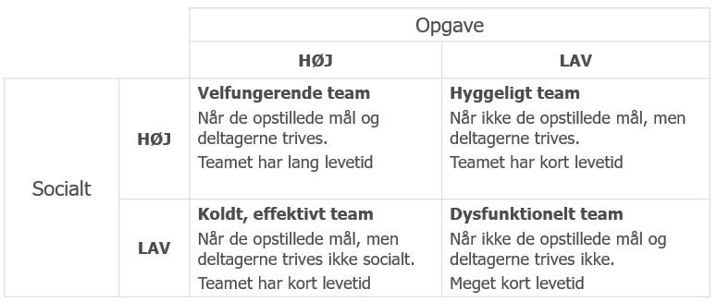
Team-effektivitet
Opgaveeffektiviteten er den grad, hvori teamet har succes med at nå sine opgaverelaterede mål.
Social trivsel referer til teammedlemmernes velbefindende, vækst og udvikling.
Teamets levedygtighed er sandsynligheden for, at gruppen fortsat vil samarbejde og fungere effektivt.
Notes:
Ref: Michael A. West: Teamwork –metoder til effektivt samarbejde
Det er utopi at forestille sig, at der er en sikker opskrift på at etablere det effektive samarbejdende team. Det er i dag mere reglen end undtagelsen, at
vilkårene på arbejdspladsen er hurtig forandring og udvikling. Det betyder at enkeltpersoner, team og organisationer er nød til at være fleksible, hvis de
skal være effektive og overleve.
For at et team fungerer effektivt skal medlemmerne aktivt fokusere på deres mål (opgaven), arbejdsmetoder og sociale interaktion. Et velfungerende
samt effektivt team er bevidst opmærksomme på at et team består af medlemmer med en række forskellige følelsesmæssige, sociale og
opgaverelaterede behov, som teamet som helhed enten kan være med til at opfylde eller modarbejde.
Michael West opstiller 3 hovedkomponenter for teameffektivitet:
Opgaveeffektiviteten er den grad, hvori teamet har succes med at nå sine opgaverelaterede mål.
Psykisk trivsel referer til teammedlemmernes velbefindende, vækst og udvikling.
Teamets levedygtighed er sandsynligheden for, at gruppen fortsat vil samarbejde og fungere effektivt.
Michael West opstiller en praktisk anvendelig model for teamsamarbejdet (se OH). Kan bruges til at karakterisere et konkret team – medlemmer kan
selv være med til at identificere sig. Hans model illustrerer 4 typer teamsamarbejde og den mest sandsynlige indvirkning på de vigtigste resultater af
teamsamarbejdet : opgaveeffektivitet, medlemmernes trivsel samt teamets levedygtighed.
Ad velfungerende team: åben kommunikation omkring mål, arbejdsgange, opgaver og social trivsel. Ønsker samarbejdet.
Ad hyggelige team: ofte lav tilfredshed med teamet fra organisationen.
Ad dysfunktionelle team: ofte store konflikter medlemmerne indbyrdes.
Ad Det kolde, effektive team: Her vil medlemmerne ofte ønske at afslutte samarbejdet til trods for høj opgaveeffektivitet.

Slide 39
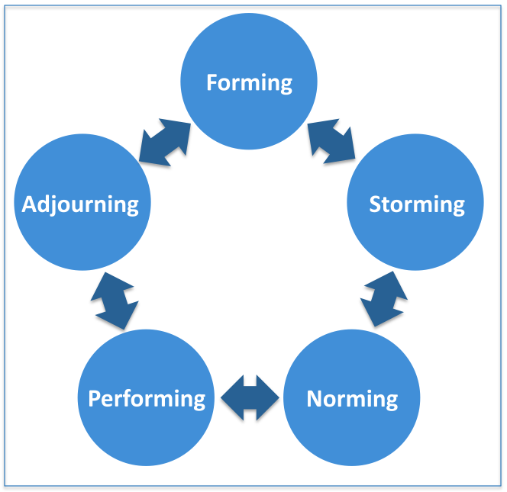
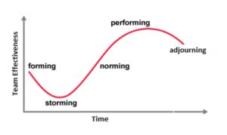
Teamudvikling
Kilde: Bruce W. Tuckman
Notes:
Tuckman-modellen er gammel, men stadig relevant for gruppeprocesser.
Et nyetableret team skal gennemgå alle disse faser inden de kan performe optimalt!
Gruppestruktur og opgaveaktiviteter.
1 Forming: Teamet dannes. Hvem er vi – hvad skal vi?
Hvordan? Hvem refererer vi til? Høflige, afprøvende, mål defineres.
2 Storming: gruppen er tryg ved hinanden, vanskeligheder og konflikt med koordinering og interpersonelle relationer, fælles
forståelse, roller, subgrupper dannes. Stormingstadiet slutter, når gruppen oplever samhørighed.
3 Norming: Fælles roller, rutiner og forståelse. Modstanden er væk. På opgavesiden vil gruppen opleve, at de nu kan udtrykke deres personlige og fortrolige meninger. De kan således i denne fase begynde at arbejde effektivt på deres opgaver, og eventuelle konflikter bliver håndteret via konstruktiv diskussion og forhandling.
4 Performing: Samarbejdet glider, opgaverne løses. Gruppen kan performe og levere resultater. Der nu er kommet styr på den interpersonelle struktur, og denne bliver således et støttende værktøj til at løse gruppens opgaver. Gruppens roller er blevet fleksible og dermed også funktionelle, og der fokuseres på kollektiv beslutningstagen og samarbejde.
5 Adjourning: Teamet opløses el. fortsætter m nye opgaver
Kilde: Tuckman, B., W. & Jensen, M.C. 1977. Stages of small Groups development revisited. Group and organizational studies.

Slide 40
tema – vores team
Vælg og tilpas de relevante slides
Erstat analyser med de aktuelle for teamet
Slet de øvrige slides
Slet denne vejledning

Slide 41
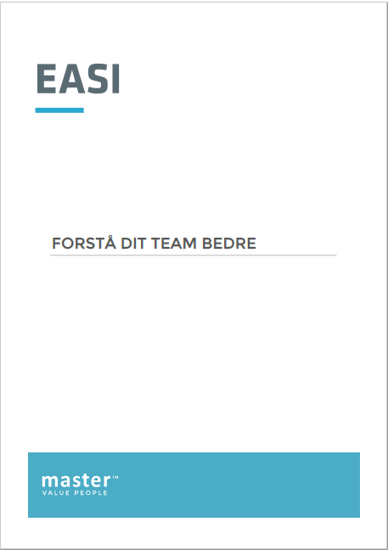
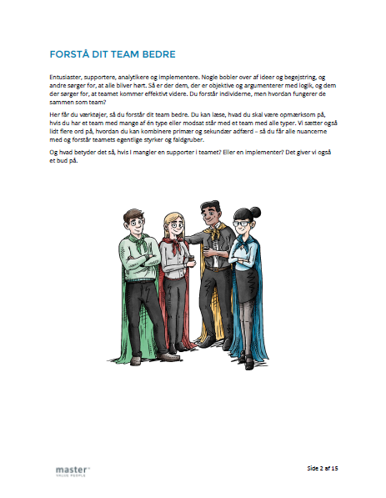
Rapporten ”Forstå dit team bedre”
I rapporten ”Forstå dit team bedre”, får du værktøjer, så du forstår dit team bedre.
Du kan læse, hvad du skal være opmærksom på, hvis du har et team med mange af én type eller modsat står med et team med alle typer.
Vi sætter også lidt flere ord på, hvordan du kan kombinere primær og sekundær adfærd – så du får alle nuancerne med og forstår teamets egentlige styrker og faldgruber.
Og hvad betyder det så, hvis I mangler en supporter i teamet? Eller en implementer? Det giver vi også et bud på.
Hent rapporten her:
https://master.dk/loesninger/easi/easi-materiale/
Notes:
Denne beskrivelse er til instruktøren og slettes i den endelige præsentation.

Slide 42

Alle typer er lige vigtige
Virksomheder med høj grad af diversitet tjener i gennemsnit 12,6 procentpoint mere end virksomheder med lav grad af diversitet i teams.
Teams med høj diversitet er det ideelle.
Diversiteten kræver dog man anerkender hinandens forskellighed.
Alle typer er lige vigtige.
Forskelligheder udvikler en teamkultur og øger produktiviteten.
Kilde: Mckinsey
Notes:
Bevidstheden om at alle typer er lige vigtige samtidig med at det er vigtigt, ud fra et teamperspektiv, at have fokus på diversitet og kompetenceudvikling.
Hvilke teamprofiler/kompetencer besidder firmaet?
Hvilke teamprofiler/kompetencer skal der findes i teamet for at løfte opgaven?
Eksempler på spørgsmål til teamet:
Hvilke opgaver løfter vi pt. i teamet?
Hvilke opgaver skal teamet løfte i fremtiden?
Hvilke kompetencer skal der findes/skabes i teamet?
Kilde: [2] http://www.mckinsey.com/business-functions/organization/our-insights/why-diversity-matters

Slide 43
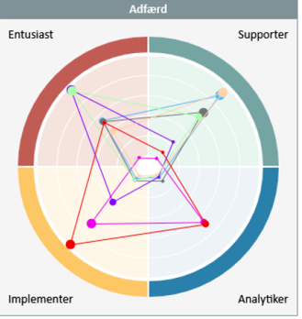
jeres team
Notes:
Indsæt jeres egen teamanalyse af jeres team. Dette er et eksempel som viser et teams samlede profiler. Se en vejledning her: https://youtu.be/m-6PPyAsNRk
Brug billedet som afsæt til at fortælle at ‘sådan ser jeres team ud’ og som indledning på de næste billeder hvor man vil gå dybere ind i hvad teamet viser og hvor EASI kan være med til at give indikationer/pege på fokusområder.
Et fokusområde kan være at man fra et teamperspektiv tænker i kompetenceudvikling:
Hvilke teamprofiler/kompetencer besidder firmaet?
Hvilke teamprofiler/kompetencer skal der findes i teamet for at løfte opgaven?
Eksempler på spørgsmål til teamet:
Hvilke opgaver løfter vi pt. i teamet?
Hvilke opgaver skal teamet løfte i fremtiden?
Hvilke kompetencer skal der findes/skabes i teamet?

Slide 44
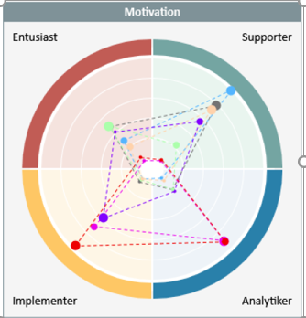
jeres team
Notes:
Indsæt jeres egen teamanalyse af jeres team. Dette er et eksempel som viser teamets samlede motivationsprofiler. Se en vejledning her: https://youtu.be/m-6PPyAsNRk
Brug billedet som afsæt til at fortælle at ‘sådan ser jeres team ud’ og som indledning på de næste billeder hvor man vil gå dybere ind i hvad teamet viser og hvor EASI kan være med til at give indikationer/pege på fokusområder.
Et fokusområde kan være at man fra et teamperspektiv tænker i kompetenceudvikling:
Hvilke teamprofiler/kompetencer besidder firmaet?
Hvilke teamprofiler/kompetencer skal der findes i teamet for at løfte opgaven?
Eksempler på spørgsmål til teamet:
Hvilke opgaver løfter vi pt. i teamet?
Hvilke opgaver skal teamet løfte i fremtiden?
Hvilke kompetencer skal der findes/skabes i teamet?

Slide 45
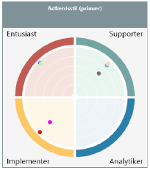
teamets samlede primære Adfærd
Notes:
Indsæt jeres egen teamanalyse af jeres team. Dette er bare et eksempel som viser teamets primære adfærd. Se en vejledning her: https://youtu.be/m-6PPyAsNRk
Brug billedet som afsæt til at fortælle ‘hvad viser adfærden om jeres team’, hvor er teamets styrker og hvor er udviklingsområderne.
Det giver fin mening at gå dybere ind i teamets adfærdspræferencer og som eksempel kan man om ovenstående team sige:
5 er placeret mod en styrende adfærd (E & I) og 3 er placeret mod det deltagende.
Er der indbyrdes udfordringer om måden man skal styre på (fordelt med 2 E & 3 I) og hvad betyder det for samarbejde, synergi og konflikter?
Der er 3 supportere i teamet til at sikre fokus på relationer og på teamsamarbejdet.
Hvad giver det at der er meget fokus på samlingskraften i teamet?
Der er ingen analytikere til at fokuserer i dybden på opgaverne.
Hvordan sikre teamet analytikerens bidrag?
I øvrigt henvises til rapporten ‘Forstå dit team bedre’.

Slide 46
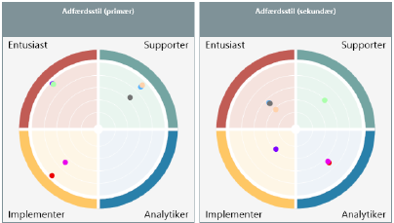
Teamets Adfærd primær/sekundær
Notes:
Indsæt jeres egen teamanalyse af jeres team. Dette er bare et eksempel som viser teamets adfærd primær/sekundær. Se en vejledning her: https://youtu.be/m-6PPyAsNRk
Brug billedet som afsæt til at uddybe nuancer i adfærden med den sekundære adfærd.
Kigger man på ovenstående så bliver teamets primære adfærd f.eks. nuanceret sekundært med analytikeradfærd.
I øvrigt henvises til rapporten ‘Forstå dit team bedre’ hvor du kan læse mere om den sekundære adfærd.

Slide 47
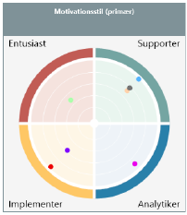
teamets samlede primære Motivation
Notes:
Indsæt jeres egen teamanalyse af jeres team. Dette er bare et eksempel som viser teamets primære motivation. Se en vejledning her: https://youtu.be/m-6PPyAsNRk
Brug billedet som afsæt til at fortælle ‘hvad viser motivationen om jeres team’, hvad er teamets motiveret for og hvor adskiller det sig i forhold til adfærd og mulige udviklingsområder.
Teamets motivation:
-5 teammedlemmer er placeret mod en samarbejdende adfærd fordelt med 2 i S og 3 i A.
-Motivationen er rettet ligeligt mod hhv. Mennesker og opgaven og man kan om motivationen hos teamet sige at den med lidt overvægt er rettet mod det samarbejdende.
Hvad betyder det i forhold til teamets adfærdspræferencerog hvilken betydning har det for teamet at motivationen er anderledes end adfærden?
Vælger nogle teammedlemmer en anderledes adfærd fordi der ikke er plads nok der hvor deres primære motivation er?
F.eks hvorfor har en person der er motiveret for E en primær adfærd som supporter?
I øvrigt henvises til rapporten ‘Forstå dit team bedre’.

Slide 48
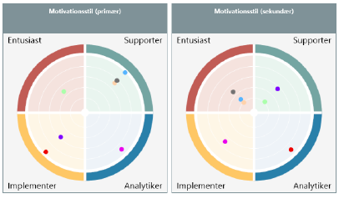
teamets Motivation primær/sekundær
Notes:
Indsæt jeres egen teamanalyse af jeres team. Dette er bare et eksempel som viser teamets motivation primær/sekundær. Se en vejledning her: https://youtu.be/m-6PPyAsNRk
Brug billedet som afsæt til at uddybe nuancer i motivationen med den sekundære motivation.
Kigger man på ovenstående så viser teamets motivation f.eks. at alle teammedlemmer enten primært eller sekundært er motiveret for at være styrende enten som Entusiast eller Implementer.
I øvrigt henvises til rapporten ‘Forstå dit team bedre’ hvor du kan læse mere om den sekundære adfærd.

Slide 49
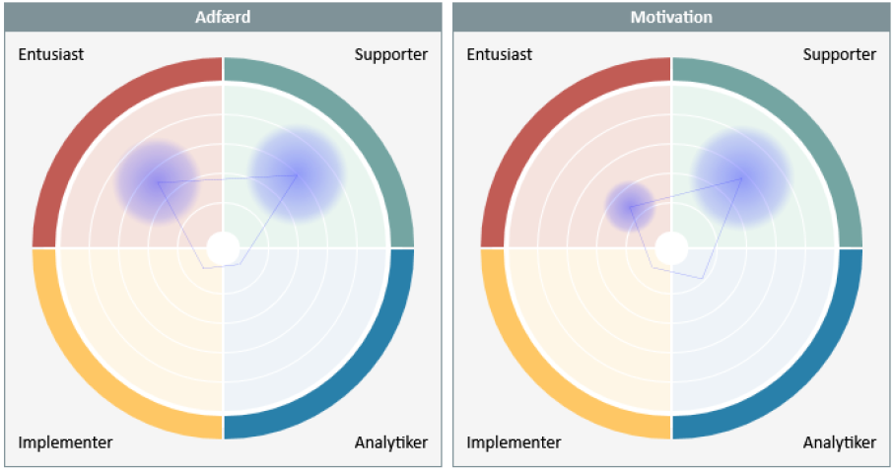
Vores samlede teampræferencer
Notes:
Indsæt jeres egen teamanalyse af jeres team. Dette er et eksempel som viser (helt simpelt) hvad der typemæssigt kendetegner det samlede team. Se en vejledning her: https://youtu.be/m-6PPyAsNRk
Hvilke to typer er mest markante når man lægger alle teamets placeringer sammen. Hvordan vil andre primært opfatte jeres team når man møder/arbejder sammen jer som team.
Dette billede viser at teamet er motiveret for at gøre det I gør da de runde cirkler er placeret samme sted både under adfærd og motivation)
Spørgsmål:
Hvad betyder det at jeres samlede team har en præference for at være supportere og entusiaster når I skal løse opgaver i hverdagen?
Hvad giver det er styrker/faldgruber i forhold til at lykkes med kerneopgaverne i jeres team?

Slide 50
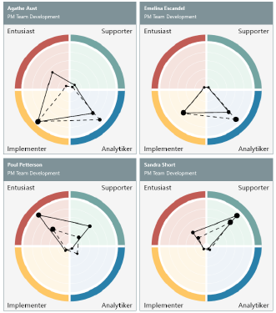
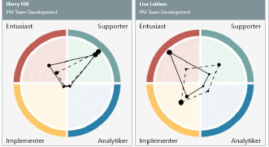
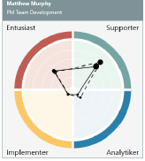
Vores teampræferencer - hver især
Notes:
Indsæt jeres egen teamanalyse af jeres team. Dette er dog kun relevant, hvis du ønsker at vise den enkelte deltagers EASI adfærd- og motivationsgraf.

Slide 51
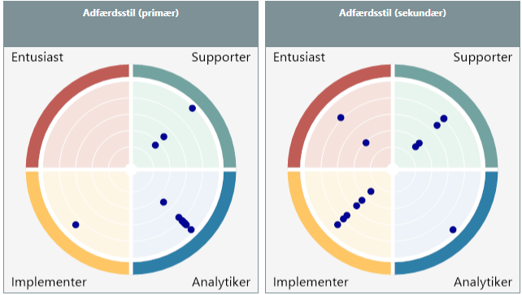
Vores samlede teampræferencer - adfærd
Notes:
Indsæt jeres egen teamanalyse af jeres team. Se en vejledning her: https://youtu.be/m-6PPyAsNRk
Dette er et eksempel som viser både teamets primær og sekundær adfærdsstil i ‘neutral’ farve så man holder fokus på teamets adfærdspræferencer og ikke viser hvem der er hvem.
Det kan være relevant at de 2 billeder deles op så du først viser Adfærdsstil (primær) og efterfølgende udvider teamanalysen med hvad den sekundære adfærd viser.

Slide 52
tema – samarbejde
Vælg og tilpas de relevante slides
Slet de øvrige slides
Slet denne vejledning

Slide 53
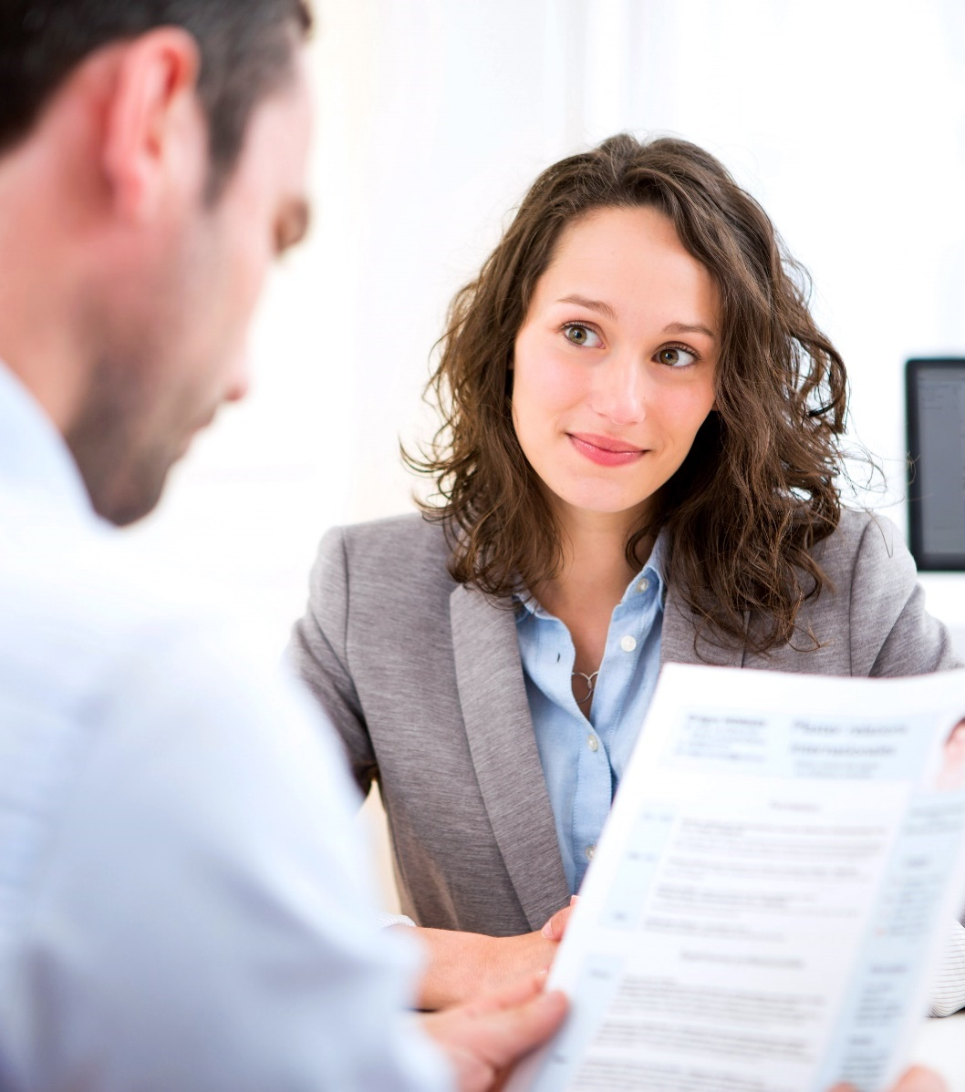
Definition af samarbejde
Samarbejde handler oftest om at tilpasse sig til de andres behov.
Fremadrettet skal du fokusere på hvordan andre opfatter dig.
Lad være med at behandle andre som du selv ønsker at blive behandlet ☺
Alle 4 typer ønsker at samarbejde forskelligt.
Notes:
Samarbejde er et begreb, som bruges inden for flere forskellige vidensområder: Samarbejde i sociologi drejer sig om adskilte gruppers eller kulturers anstrengelser for at nå et fælles mål. Samarbejde i økonomi er arbejdstageres eller virksomheders afstemning af målsætninger, krav og metoder efter hinanden. Wikipedia
I EASI sammenhæng skal du være opmærksom på at samarbejde betyder noget forskelligt for de 4 typer hvilket bliver illustreret på næste slide.

Slide 54
Typernes præferencer
E
Mennesker
S
Talende
Styrende i sit samarbejde
Sætter gerne retningen
Hurtigt i gang
Mange ideer
God til kreativ proces
Kan mister fokus på afslutning
Uddelegerer gerne opgave til andre
Lyttende
Kan virke tilbageholdende
Anerkendende
Konsensussøgende
Spørger til alternativer
Ønsker at få alle med
Siger ofte ja til opgaverne
Husker de forskellige typer om bordet
Styrer
Deltager
Snakkende
Fokus på mål og handling
Udfordrer gerne direkte
Delvist oplyst grundlag
Pragmatisk
Tager helst hurtigt styring
Ønsker først og fremmest fremdrift
Kan virke dominerende og tromlende
Tænkende
Fokus på detaljer
Grundigt forarbejde
Udfordrer/ har mange spørgsmål
Ønsker at undgå fejl
Sikrer kvalitet
Tjekker efter
Kan ”dræbe” idéer
Kan miste det store overblik
I
A
Opgaver
Notes:
Typernes naturlige præferencer når de samarbejder.
Kan I genkende typerne når I samarbejder i teamet?
Hvad kan I gøre I for at styrke jeres samarbejde?
Hvor skal der skrue op & hvor ned?

Slide 55
Typernes motivation
E
S
Mennesker
  Begejstring
  Plads til følelser og ideer
  Udadvendte aktiviteter
  Muligt at påvirke andre
  Eksperimenterer
  Spontanitet
  Åben for inspiration.
  Omsorg for hinanden
  Behagelig omgangstone
  Sympati & accept
  Nærvær
  Høj grad af involvering
  Optaget af at sikre forankring af beslutning
Styrer
Deltager
  Resultater
  Effektivitet
  Pragmatisk tilgang
  Direkte omgangstone
  Kort fra tanke til handling
  Hurtige beslutninger kræver styring
  Selvstændig
  Tid til fordybelse
  Systematik
  Objektivitet
  Fakta
  Analysere & vurdere
  Korrekthed
  Ønsker realistiske tidsfrister
I
A
Opgaver
Notes:
Hvad er typernes overordnet motivation i samarbejde?
Hvad er deres drivkraft og hvornår er de allermest motiveret.

Slide 56
Øvelser – samarbejde
Vælg og tilpas de relevante slides
Slet de øvrige slides
Slet denne vejledning

Slide 57
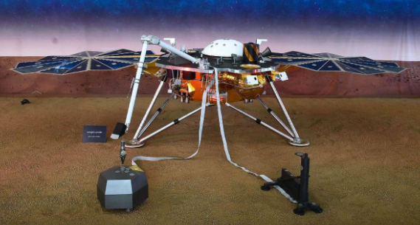
Landing på mars
I skal hjælpe NASA med at bygge en prototype af et landingsfartøj der kan lande sikkert på Mars. Fartøjet skal kunne falde frit fra 3 meters højde uden at ægget går i stykker.
Vigtig information
Ægget kan udelukkende beskyttes af de materialer, I får udleveret.
Ægget skal transporteres uden kontakt med eller assistance fra personer eller udstyr.
Ægget må ikke steges eller koges – det skal være råt.
Ægget må ikke tilføres energi – det skal flyttes ved hjælp af tyngdekraften.
Ægget skal kunne ses igennem konstruktionen.
Ægget skal ligge løst.
Om 15 minutter er der nedkastning af jeres konstruktion!
Notes:
Se beskrivelse af øvelsen på næste slide.
3 – 12 deltagere per gruppe. Der er 15 minutter til at bygge og 10 minutter til evaluering.

Slide 58
Beskrivelse af øvelsen ”landing på mars”
Formål: Teamøvelse med et stærkt fokus på den primære adfærd i teamet og hos den enkelte.
Materialer: Sugerør, tape, sakse, æg, snore, balloner, papir, clips og elastikker.
Øvelsen: Uddel materialer og fortæl holdene, at de skal hjælpe NASA med at bygge en prototype af et landingsfartøj, der skal lande sikkert på Mars. Vis deltagerne, hvor du planlægger at lande fartøjet, så deltagerne kender størrelsen af fartøjet. Fartøjet skal kunne falde frit fra ca. 3 meters højde uden at ægget går i stykker. (Vær forberedt på at æggene kan gå i stykker.)
Hvis du ønsker at aktivere forskellige personer og typer under øvelsen, kan du starte øvelsen uden tidsbegrænsning. Efter 5 minutter kan du introducere en tidsfrist og observere, hvordan gruppen reagerer på det. (Bliver nogen mere aktive/passive?).
I de sidste 5 minutter kan du introducere, at fartøjet skal være flagskibet for Nasa og at 4 milliarder vil se med på ”live tv”. Fartøjet skal derfor også se ordentlig ud. (hvem vil påtage sig denne nye opgave?)
Variation: Du kan give en af deltagerne på hvert hold en "hemmelig" rolle som observatør i processen. Dette for at sikre observationer fra gruppen, selv om processen bliver meget hektisk.
Evaluering: Hvilken adfærd var dominerende under øvelsen? Ændrede det sig? Hvilken adfærd bidrog i særlig grad til løsningen af opgaven? Hvem kunne med fordel have bidraget mere i forhold til løsning af opgaven og i processen? Hvilken adfærd manglede I forhold til løsning af opgaven?
Notes:
Denne beskrivelse er til instruktøren og slettes i den endelige præsentation.

Slide 59
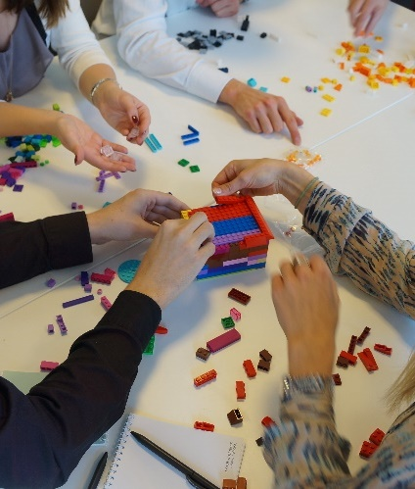
byg et hus
Hver gruppe skal bygge et hus, som de kan ”bo” i.’
Udpeg en observatør i hver gruppe, der efterfølgende skal præsentere i plenum.
Notes:
Se beskrivelse af øvelsen på næste slide.
Byggetid 10 minutter. Præsentation 5 minutter per gruppe.

Slide 60
Beskrivelse af øvelsen ”Byg et hus”
Formål: At vise typernes indvirkning på samarbejde i praksis.
Materialer: Legoklodser og printet observationsguide.
Øvelsen: Inddele deltagerne i grupper baseret på deres type. Helst i 4 grupper med hver sin type, alternativt supportere/analytikere og implementere/entusiaster i to grupper.
Hver gruppe skal bygge et hus, som de kan ”bo” i. Hver gruppe får en kasse Legoklodser til rådighed. Hver gruppe udpeger en observatør som ikke deltager, men kun observerer og præsenterer i plenum bagefter.
Opfølgning og udbytte af øvelsen kan tages i plenum efterfølgende.
Notes:
Denne beskrivelse er til instruktøren og slettes i den endelige præsentation.
Se observationsguide til print på næste slide.

Slide 61
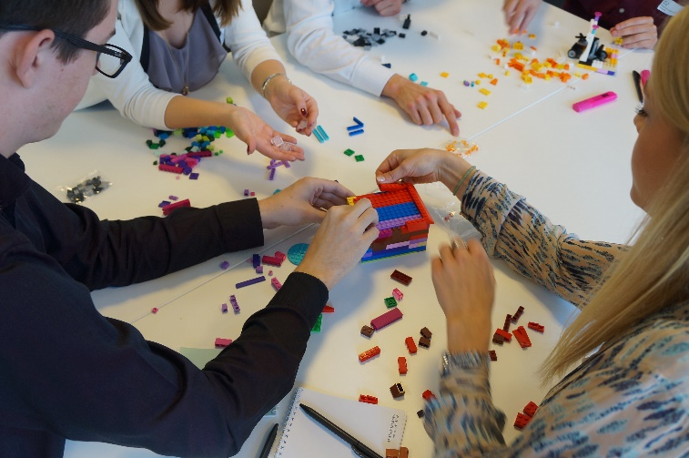
observationsguide til øvelsen byg dit hus
Dine observationer til øvelsen – byg et hus:
Hvilke type(r) var repræsenteret I gruppen?
Udarbejdede gruppen en strategi, var alle enige om den planlagte strategi?
Er alle i gruppen tilfredse med resultatet?
Hvordan genkendte du typerne? (opførsel, kropssprog, rolle i debatten, synlighed etc.)?
Hvilken indflydelse havde repræsentationen af de forskellige typer i debatten og i gruppens arbejde?
Notes:
Se beskrivelse af øvelsen på næste slide.
Observationsguiden printes ud og gives til observatøren i hver gruppe. Vises ikke i præsentationen.

Slide 62

Løs en samlet opgave
Du er en del af en gruppe, som har til opgave at løse en samlet opgave.
Imidlertid er resten af din gruppe ikke tilstede til, at hjælpe dig med din del af opgaven, ligesom du desværre ikke kender det endelige samlede resultat/mål.
Du skal derfor løse din del af opgaven alene.
Notes:
Se beskrivelse af øvelsen på næste slide.
Der skal være mindst 10 deltagere og øvelsen tager ca. 30 minutter.

Slide 63
Beskrivelse af øvelsen ”løs en samlet opgave”
Formål: Øvelsen er med til at lære deltagerne at hver enkelt medarbejders arbejde og adfærd, er med til at bidrage til den samlede opgave/strategi, og at alle typer kan støtte op samme aktivitet, på trods af sparsom information/kommunikation.
Materialer: Et foto/tegning/illustration ( str. A4) uden for mange små detaljer, som bliver klippet ud i lige store stykker, 1 stykke pr. deltager. Der udleveres blyanter, tusser/farver, linealer, papir og saks til den enkelte deltager. Tape til, at samle deltagernes brikker.
Øvelsen: Hver deltager bliver instrueret i at skabe en eksakt kopi af det stykke (den brik) de får, bare fem gange større. Det eneste den enkelte deltager ved er, at de har fået besked på at forstørre deres billede og at deres enkelte opgave, skal bidrage til gruppens samlede mål – og ikke andet.
Når deltagerne samles i plenumlokalet, og alle er tilstede, bliver de bedt om at ”samle” deres del af opgaven til én fælles udført opgave.
Besked til hver enkelt deltager:
Du har fået en miniature model af din del af opgaven. Du skal skabe en eksakt kopi af din model – DOG skal din kopi af modellen være 5 gange større. Du har 20 minutter til at løse din del af opgaven. Når du har løst opgaven, skal du medbringe den til plenumlokalet.
Fortsættes på næste slide…
Notes:
Denne beskrivelse er til instruktøren og slettes i den endelige præsentation.
Se observationsguide til print på næste slide.

Slide 64
Beskrivelse af øvelsen ”løs en samlet opgave”
Fortsat…
Observationer: Afhængigt at typen, vil nogle være hurtige og ikke så omhyggelige, nogle vil have behov for viden og omhyggelighed, andre vil være fokuseret på, hvad andre gør og tænker, og andre på, om det vi gør, giver mening.
Ved samling i plenum: Observer, hvad der sker. Hvem tager føringen/initiativ, hvem holder fast i formen.
Refleksioner: Hvad betyder det for den enkelte type, at der gives en kort, og ikke nødvendigvis fyldestgørende information?
Hvad betyder det for den enkelte type at man ”kun” kan påvirke enkelte dele af processen?
Hvad betyder virksomhedens/lederens/kollegaens kommunikation for min adfærd?
Hvad skete der, da hele gruppen skulle samle deres del af opgaven. Hvordan blev der kommunikeret, hvordan lykkedes vi med opgaven.
Er det et billede af det vi så, og det vi oplever i vores hverdag?
Notes:
Denne beskrivelse er til instruktøren og slettes i den endelige præsentation.
Se observationsguide til print på næste slide.

Slide 65
tema – styrker & faldgruber
Vælg og tilpas de relevante slides
Erstat analyser med de aktuelle for teamet
Slet de øvrige slides
Slet denne vejledning
Notes:
Styrkefaldgruben
Kan en styrke bruges for meget ? Ja, det kan den godt. Hvis man ikke er opmærksom på at bruge sine styrker på en hensigtsmæssig måde i forhold til omgivelserne (skole, arbejde, fritid, familie, kæreste, børn, venner, kollegaer, dig selv), kan man risikere, at de måske nok bringes i spil, men med en række uhensigtsmæssige sideeffekter.
En nyttig måde at sikre, at det ikke sker, er at arbejde med det, vi kalder styrkefaldgruben.
Styrkefaldgruben er:
En måde at blive klar over, hvilke faldgruber eller udviklingsområder styrkerne har
En måde at blive opmærksom på, hvordan man forvalter sine styrker på en hensigtsmæssig og konstruktiv måde.
En måde at arbejde med bagsiden af styrken, samtidig med at styrken fastholdes og udvikles.
Det kan f.eks. også være, at din styrke for at blive anvendt optimalt i en gruppe / et team har behov for en ”støttepædagog” - altså en, der kan supplerer din styrkes bagside. En, der er stærk, hvor du er mindre stærk.
Eller der kan være behov for, at du selv udvikler dig på nogle områder for at kunne bringe styrken optimalt i spil. Når den form for dialog i en gruppe / et team opstår - altså om hvordan vi bedst muligt støtter hinanden og udvikler os, så vores unikke styrker får lov til at komme i spil - så er der basis for en effektiv styrkebaseret gruppe / et effektivt styrkebaseret team -

Slide 66
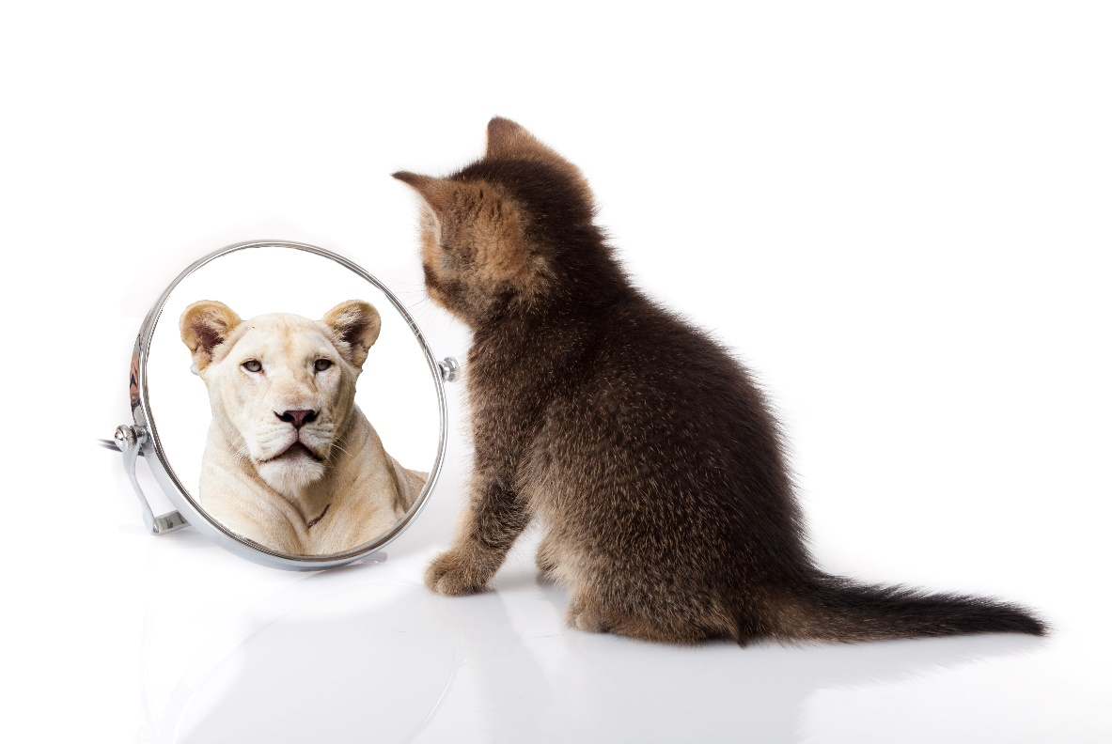
Styrker & faldgrube
Enhver styrke medfører en potentiel faldgrube.
Jo mere udtalt vores styrke er, desto lettere bliver den til en faldgrube ”blind vinkel”
Det handler om at holde fast i styrken og udvikle på faldgruben
Notes:
Styrke - faldgruber
Kan en styrke bruges for meget? Ja, det kan den godt. Hvis man ikke er opmærksom på at bruge sine styrker på en hensigtsmæssig måde i forhold til omgivelserne, kan man risikere, at de måske nok bringes i spil, men med en række uhensigtsmæssige sideeffekter.
En nyttig måde at sikre, at det ikke sker, er at arbejde med styrker & faldgruber.
En måde at blive opmærksom på, hvordan man forvalter sine styrker på en hensigtsmæssig og konstruktiv måde.
En måde at arbejde med bagsiden af styrken, samtidig med at styrken fastholdes og udvikles.
Det kan være behov for, at du selv udvikler dig på nogle områder for at kunne bringe din styrke optimalt i spil.

Slide 67
Styrker & faldgruber
Mennesker
Styrker:
Åben, begejstring, igangsættende,
inspirerende, spændende, energisk
Faldgruber:
Overfladisk, frembrusende,, overdrivende, utålmodig
Manglende forberedelse og behovsafdækning
Styrker:
Accepterende, venlig,
samarbejdsvillig, tillidsvækkende,
diplomatisk, imødekommende
Faldgruber:
Konfliktsky, flertydig, ubeslutsom, tilbageholdende, kan fremstå sensitiv
E
S
Styrer
Deltager
Styrker:
Målbevidst, bestemt, kontrol over situationen, effektiv, beslutsom, fremdrift
Faldgruber:
Utålmodig, ubehagelig, for hurtig, tromlende, glemmer at få andre med
Styrker:
Analyserende, detaljeret,
struktureret, metodisk, forberedt, grundig.
Faldgruber:
Statisk, stædig, kritisk, lukket, påståelig, perfektionistisk
I
A
Opgaver
Notes:
Beskrivelse af hver types styrker og faldgruber. Bemærk at det er ved at arbejde med faldgruberne at man udvikler sig.

Slide 68
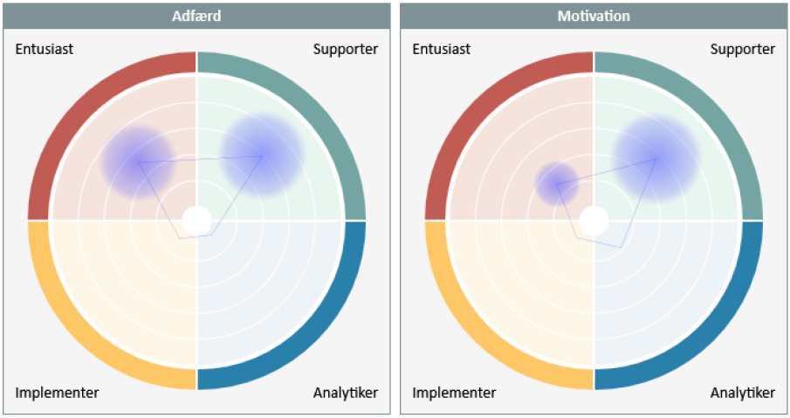
Jeres samlede team
Notes:
Indsæt jeres egen teamanalyse af jeres team. Dette er bare et eksempel som viser hvad der samlet set kendetegner jeres team og hvilke to typer der er mest markante når man lægger alle teamets placeringer sammen.
Hvilke styrker giver det hos jeres team og hvilke faldgruber skal I være opmærksomme på og arbejde med?

Slide 69
Øvelser – Styrker & faldgruber
Vælg og tilpas de relevante slides
Slet de øvrige slides
Slet denne vejledning

Slide 70
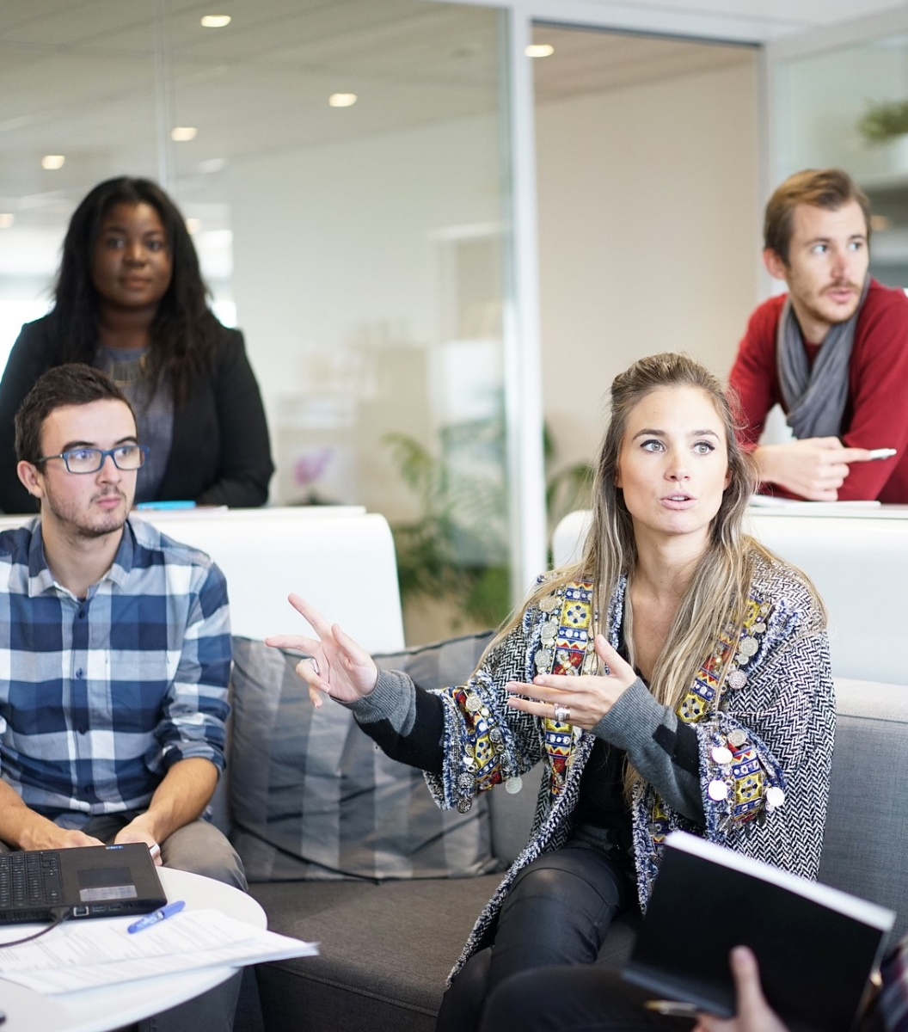
teamets styrker & faldgruber
Gruppens samarbejde og kommunikation er vigtig i relation til jeres fælles opgave. En større indsigt og forståelse for gruppens sammensætning af typer kan bidrage til at fremme forståelsen for teamets samlet styrker og svagheder.
Gruppearbejde:
Hvilke styrker har jeres team?
Hvilke faldgruber har jeres team?
Hvad betyder det for de kerneopgaver I skal løse?
Notes:
Gruppearbejde i 30 minutter og derefter fremlæggelse på 5 minutter per gruppe.

Slide 71
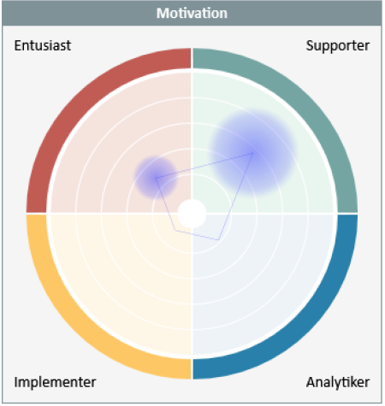
Analyse af min gruppe
Internt i gruppen:
Hvad er vores indbyrdes styrker og hvordan viser det sig i hverdagen?
Hvad er vores svagheder og hvordan/hvornår kommer det til udtryk?
Eksternt fra gruppen:
Hvordan viser vi gruppens styrker udadtil, hvem/hvordan?
Hvordan kommer gruppens svagheder til udtryk udadtil?
Notes:
Se beskrivelse af øvelsen på næste slide.

Slide 72
Beskrivelse af øvelsen ”analyse af min gruppe”
Formål: En større indsigt og forståelse for gruppens sammensætning af typer kan bidrage til at fremme forståelsen for gruppens styrker og svagheder.
Materiale: Sikre at alle har besvaret en EASI test på adfærd. Lave Teamanalyse på adfærd og kopiere analysen til sliden ovenfor.
Øvelse: Gruppen taler om spørgsmålene på foregående slide. Derefter fremlægger de pointer i plenum.
Observationer: Vær opmærksom på at fokus på dialogen ligger i gruppens adfærd og ikke i egen adfærd. Hold øje med, om alle deltagere er involveret i dialogen. Vær opmærksom på om deltagerne har en adfærd i gruppearbejde som kendetegner deres daglige arbejde/adfærd. Eksempelvis hurtige, detailorienteret, mister fokus på opgaven
Refleksioner: Hvordan oplevede deltagerne øvelsen? Hvad var svært/let? Hvilken adfærd oplevede gruppen under gruppearbejdet? Kan de drage en parallel til dagligdagen? Hvordan kan gruppen, fremadrettet bruge, den dialog/det arbejde de lige har været igennem?
Notes:
Denne beskrivelse er til instruktøren og slettes i den endelige præsentation.

Slide 73
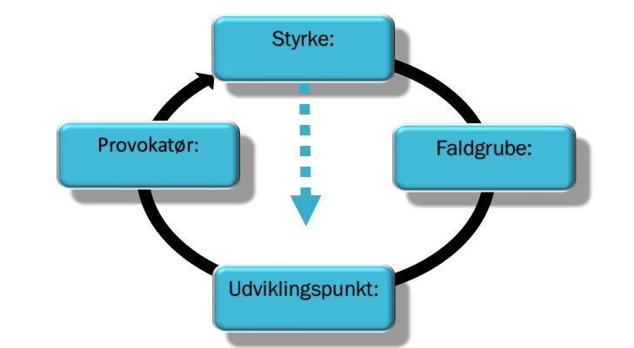
Styrker Faldgruber
Gå sammen i grupper og udfyld en model for hver person.
Fokusperson skal sidde med ryggen til og må på intet tidspunkt sige noget eller give udtryk for noget gennem kropssprog.
Når I udfylder modellen:
Tal så fokuspersonen hører alt.
Sørg for at skelne mellem:
Reelle observationer af fokuspersonen (Hvad? Hvor? Hvornår?)
Hypoteser om fokuspersonen (Hvorfor tror du/I det?)
Efter I har udfyldt modellen:
Fokusperson vender sig rundt og fortæller om sin oplevelse.
Fokusperson fortæller om han/hun er enig med resten af gruppen.
Notes:
Til grupper af 3-4 personer, der samarbejder til dagligt og hvor alle har udfyldt en EASI profil.
F.eks. 15 minutter til forberedelse og 20 minutter pr. deltager til feedback.

Slide 74
Beskrivelse af øvelsen ”styrker & faldgruber”
Formål: At øge den enkeltes bevidsthed om sine egne styrker og faldgruber samt eventuelle udviklingspunkter i relationen til andre mennesker. At træne gruppen/individet i konstruktiv feedback.
Materialer: Print arbejdsark til grupperne, så de kan udfylde en model per deltager.
Øvelsen: Er beskrevet på foregående slide. Husk at undersøge, at der ikke er svære uløste konflikter imellem nogle få deltagere i gruppen. Overvej hvilke typer du sætter sammen i grupperne.
Du finder to eksempler på en udfyldt model på de næste slides. Vis dem evt. til grupperne på forhånd.
Observationer: Hold øje med at grupperne arbejder konstruktivt og anerkendende. Accepter at nogle siger fra i forhold til at være fokusperson i øvelsen. Læg mærke til om typesammensætningen har betydning for gruppens arbejde (åbenhed/fokus/tålmodighed).
Refleksioner: Hvordan kan denne øvelse/metode bruges i dagligdagen?
Hvordan oplevede gruppemedlemmerne at være i fokus?
Hvordan arbejdede gruppen? Kunne gruppen genkende typologier i relation til adfærd i gruppen?
Hvor gode er vi til at give konstruktiv feedback i dagligdagen?
Notes:
Denne beskrivelse er til instruktøren og slettes i den endelige præsentation.

Slide 75
Eksempel på udfyldt Styrke & Faldgrube model
Styrke:
HURTIG
Provokatør:
Faldgrube:
EN GRUNDIG OG FORSIGTIG PERSON
SJUSKET
Udviklingspunkt:
LAV ALTID ET HURTIGT SIKKERHEDSTJEK
Notes:
Tag udgangspunkt i din styrke.
Overdrives styrken bliver det en faldgrube (ulempe).
Faldgruben er en overdrivelse/for-vrængning af styrken – ikke dens modsætning.
Mange beskriver sig selv ved deres “styrke”, mens andre beskriver dem ved deres “faldgrube”.
Faldgruben afstedkommer et udviklingspunkt.
Udviklingkspunktet er det du bør gøre for at undgå din faldgrube men samtidigt holde fast i din styrke....
…Dvs at andre, som er særligt gode til at gøre det, der er vores udviklingspunkt kan irritere os.
Vi provokeres, når andre gør meget af det, vi selv har brug for at gøre mere….
Faldgruben er ikke det modsatte f.eks. beslutsom har ikke ubeslutsomhed som faldgrube!

Slide 76
Eksempel på udfyldt Styrke & Faldgrube model
Styrke:
HANDLEKRAFTIG
Provokatør:
Faldgrube:
USELVSTÆNDIG
TROMLENDE
Udviklingspunkt:
FÅ ANDRE MED DIG FOR STØRST MULIG HANDLEKRAFT
Notes:
Tag udgangspunkt i din styrke.
Overdrives styrken bliver det en faldgrube (ulempe).
Faldgruben er en overdrivelse/for-vrængning af styrken – ikke dens modsætning.
Mange beskriver sig selv ved deres “styrke”, mens andre beskriver dem ved deres “faldgrube”.
Faldgruben afstedkommer et udviklingspunkt.
Udviklingkspunktet er det du bør gøre for at undgå din faldgrube men samtidigt holde fast i din styrke....
…Dvs at andre, som er særligt gode til at gøre det, der er vores udviklingspunkt kan irritere os.
Vi provokeres, når andre gør meget af det, vi selv har brug for at gøre mere….
Faldgruben er ikke det modsatte f.eks. beslutsom har ikke ubeslutsomhed som faldgrube!

Slide 77
EASI Styrke & Faldgrube model
Styrke:
Provokatør:
Faldgrube:
Udviklingspunkt:
Notes:
Denne model printes, så alle grupper kan udfylde én per deltager.
Styrker: Din styrke skal fastholdes .
Faldgruber: Du skal blive bedre til at forstå hvornår og overfor hvem, du især falder i. Du skal lære faresignalerne at kende.
Udviklingspunkter: du skal forstå hvad det er du burde gøre. Du skal forstå hvorfor det er svært for dig.
Provokatører: netop disse provokerende personer er gode at blive inspireret af.

Slide 78
tema – motivation
Vælg og tilpas de relevante slides
Erstat analyser med de aktuelle for teamet
Slet de øvrige slides
Slet denne vejledning

Slide 79
Adfærd overfor motivation
Adfærd: Det, vi gør i vores daglige arbejde.
Motivation: Det, vi trives bedst med ved arbejdet.
ADFÆRD
Hvad vi rent faktisk gør
MOTIVATION
Hvad vi trives bedst med
Ideel
tilstand
Notes:
I den ideelle verden ville der være fuldstændig overensstemmelse mellem vores adfærd og vores motivation. I virkelighedens verden er der dog aldrig et 100% sammenfald. Vi må nogen gange gøre ting vi ikke er så motiveret for og andre gange undlade at gøre ting vi er stærkt motiveret for.
Ved at være opmærksom på vores faktiske adfærd og den adfærd kan vi styrke den enkelte til at opnå det størst mulige sammenfald mellem adfærd og motivation.

Slide 80

Maslows behovspyramide
Selvrealiseringsbehov
Egobehov
Sociale behov
Tryghedsbehov
Fysiske behov
Notes:
Hvordan kan Maslows teori hjælpe os til at forstå en anden persons motivation?
Vi kan ikke forvente, at en person er motiveret på et givet niveau, hvis et eller flere af de nederste behov i pyramiden ikke er opfyldt.
Eksempelvis er det svært at motivere en person til at blive leder (agtelse), hvis vedkommende ikke føler sig accepteret af sine medarbejdere (kærlighed og fællesskab).
Behov for selvrealisering: Erkendelse og realisering af ens egne potentialer, f.eks. realisering af personligt potentiale, selvrealisering, personlig udvikling og højdepunktsoplevelser
Behov for agtelse: Selvtillid, anerkendelse, værdsættelse og respekt fra andres side, f.eks. resultater, kunnen, uafhængighed, status, prestige, ledelsesmæssigt ansvar osv.
Behov for kærlighed og fællesskab: Kærlighed og intimitet via partnere, familie og grupper, f.eks. arbejdsgruppe, familie, kærlighed/venskab, forhold osv.
Behov for sikkerhed: Stabile, velkendte omgivelser uden angst eller utryghed, hverken i fysisk, psykologisk eller økonomisk henseende, f.eks. beskyttelse mod truende elementer, sikkerhed, orden, love, grænser osv.
Behov for overlevelse: Fysiologiske behov såsom mad, vand, husly, søvn osv.
(Abraham Maslow, 1954, 1970)

Slide 81
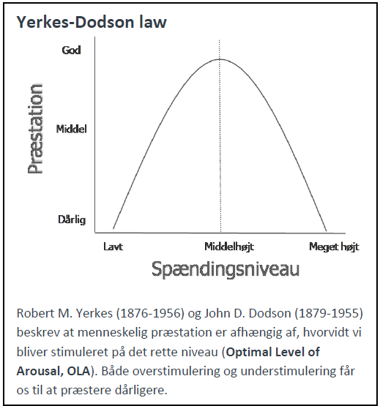
Spændingsniveau
Optimalt spændingsniveau ”optimum Level of Arousal” = OLA
Kan påvirkes af følgende:
Indre stresstolerance
  Mentale evner
  Behov for stimulering
Ydre stresstolerance
  Ydre stressfaktorer
  Støtte/hjælp fra andre
Nysgerrighed/ interesse
Notes:
Hvordan kan det optimale spændingsniveau (OLA) hjælpe os til at forstå andre personers motivation?
Er de over-/understimulerede som følge af deres nuværende opgaver?
Hvad kan årsagen være?
Stresstolerance (indre):
Mentale evner – For enkle opgaver? For svære opgaver?
Behov for stimulering – For kedelige opgaver? For "farlige" opgaver?
Stresstolerance (ydre):
Ydre stressfaktorer – Hvad sker der ellers i deres liv?
Støtte/hjælp fra andre – Kolleger? Ledelsen? Andre?
Nysgerrighed/interesse – Hvad kan vække deres interesse?

Slide 82
Vaner
Vaner er stærke motivationsfaktorer: Generelt foretrækker vi at se og gøre ting på den måde, vi er vant til.
Vaner kan opstå på baggrund af følgende:
  Det, vi personligt foretrækker at gøre.
  Det, vi mener, er det rigtige at gøre.
  Det, vi "altid" har gjort.
Det er vigtigt at skelne mellem disse!
Notes:
Her er et eksempel på, hvordan vaner kan opstå: En person udskriver altid sine e-mails.
Vane som følge af personlig præference: Vedkommende gør det, fordi han/hun ikke bryder sig om at læse tekst på computerskærmen.
Vane som følge af mening/overbevisning: Da e-mails blev lanceret, var softwaren ustabil, og man var derfor nødt til at udskrive dem med henblik på dokumentation (sådan er det muligvis ikke længere, men vedkommende gør det stadig af gammel vane).
Vane som følge af, hvad personen "altid har gjort": Årsagen er glemt, men vedkommende gør det stadig. Husk på, at en årsag stadig kan være gyldig, selv om den er glemt. For eksempel kan det i dette tilfælde være nødvendigt at udskrive e-mails med henblik på revision (selv om ingen umiddelbart kan huske årsagen på det tidspunkt, hvor e-mailen udskrives).

Slide 83
Mål & målsætninger
Mål & målsætninger motiverer os.
Især når vi:
  Er personligt engagerede i at realisere målsætningerne
  Får feedback vedrørende vores resultater
  Bliver belønnet for at nå et mål
  Har de nødvendige evner til at nå målet
  Tilskyndes af ledelsen eller andre
Notes:
Målsætningsteori (Locke, 1981)
Ved hjælp af videnskabelige undersøgelser konstaterede Locke, at målsætninger medfører forbedrede præstationer i ca. 90 % af tilfældene, især under følgende betingelser:
Engagement: Personen accepterer den konkrete målsætning.
Feedback: Personen får feedback vedrørende opnåede resultater i bestræbelserne på at nå målet.
Belønning: Personen belønnes for at nå målet.
Evner: Personen har de nødvendige evner til at nå målet.
Støtte: Ledelsen eller andre tilskynder personen til at nå målet.
(Eysenck, 2001)

Slide 84
GAp analyse – Hvad ser vi?
Notes:
Billedet er et eksempel fra en EASI rapport, der kan anvendes til at tale med teamet om adfærd og motivation.
Hvilke refleksioner kan vi have om personens adfærd & motivation?
Med udgangspunkt i de forrige slides om motivation kan man bede deltagerne om at danne sig nogle hypoteser om hvad man ser i forskellen på adfærd og motivation?

Slide 85
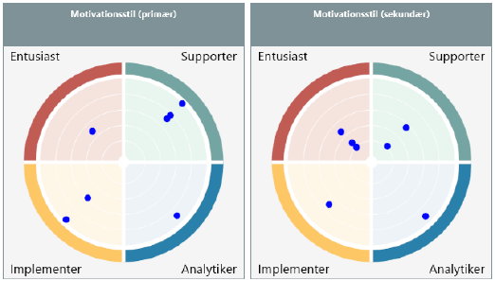
Teamets samlede motivation
Notes:
Billedet kan anvendes til at tale med teamet om hvad de kan udlede af deres samlede teams primære og sekundære motivation.
Hvilke refleksioner gør de sig?

Slide 86
motiv og drivkraft
E
Mennesker
S
Udvikling
Relation
Styrer
Deltager
Resultater
Kvalitet
I
A
Opgaver
Notes:
Overskrifter på de 4 typers motivation og drivkraft

Slide 87
Motivation i samarbejde
E
S
Mennesker
  Begejstring
  Plads til følelser og ideer
  Udadvendte aktiviteter
  Muligt at påvirke andre
  Eksperimenterende
  Spontanitet
  Åben for inspiration.
  Omsorg for hinanden
  Behagelig omgangstone
  Sympati & accept
  Nærvær
  Høj grad af involvering
  Optaget af at sikre forankring af beslutning
Styrer
Deltager
  Resultater
  Effektivitet
  Pragmatisk tilgang
  Direkte omgangstone
  Kort fra tanke til handling
  Hurtige beslutninger kræver styring
  Selvstændig
  Tid til fordybelse
  Systematik
  Objektivitet
  Fakta
  Analysere & vurdere
  Korrekthed
  Ønsker realistiske tidsfrister
I
A
Opgaver
Notes:
Hvad motiveres typerne af?
Kan teamets opgaver tilgodese de 4 typers motivation?

Slide 88
Øvelser – motivation
Vælg og tilpas de relevante slides
Slet de øvrige slides
Slet denne vejledning

Slide 89
Motivation i teamet
Internt i gruppen:
Hvad er vores primære motivationsdrivere i gruppen – set i relation til analysen?
Hvordan kommer disse ”drivere” til udtryk i hverdagen?
Hvad sker der med gruppen hvis en eller flere gruppemedlemmer ikke motiveres?
Hvad skal der til, for at gruppen motiveres bedst? Hvilke tiltag kan vi gøre?
Notes:
Grupper fra 4 – 12 personer (flere grupper kan arbejde simultant).
Gruppearbejde ca. 30 minutter. Fremlæggelse 5 minutter per gruppe.

Slide 90
Beskrivelse af øvelsen ”motivation i teamet”
Formål: En større indsigt og forståelse for gruppens sammensætning af typer kan bidrage til at fremme forståelsen for gruppens motivationsdrivere. Formålet med denne opgave er, at sætter fokus på gruppens motivation i deres daglige arbejde og relation.
Materiale: Sikre at alle har besvaret en EASI test på motivation. Lave Teamanalyse på motivation og kopiere analysen til slidet ovenfor.
Øvelse: Gruppen taler om spørgsmålene på foregående slide. Derefter fremlægger de pointer i plenum.
Observationer: Vær opmærksom på at fokus på dialogen ligger i gruppens motivation og ikke i egen motivation. Hold øje med, om alle deltagere er involveret i dialogen. Vær opmærksom på om deltagerne har en adfærd i gruppearbejde som kendetegner deres daglige arbejde/adfærd. Eksempelvis hurtige, detailorienteret, mister fokus på opgaven
Refleksioner: Hvordan oplevede deltagerne øvelsen? Hvad var svært/let? Hvilken adfærd oplevede gruppen under gruppearbejdet? Kan de drage en parallel til dagligdagen? Hvordan kan gruppen, fremadrettet bruge, den dialog/det arbejde de lige har været igennem?
Notes:
Denne beskrivelse er til instruktøren og slettes i den endelige præsentation.

Slide 91
tema – spot en type
Vælg og tilpas de relevante slides
Slet de øvrige slides
Slet denne vejledning

Slide 92
Spot en kundetype
Mennesker
E
S
^{Kunden forventer:}
Begejstring, nyheder, originalitet.
^{Kunden frabeder sig:}
^{Detaljer, lange forklaringer.}
^{Kunden forventer:}
Indlevelse, oprigtighed, tillid, tålmodighed.
^{Kunden frabeder sig:}
Pres og hurtige beslutninger uden ejerskab.
Styrer
Deltager
^{Kunden forventer:}
Fokus på resultater, facts, professionalisme, ligefremhed.
^{Kunden frabeder sig:}
Udenomssnak, manglende effektivitet
^{Kunden forventer:}
Velforberedte og tilbageholdende sælgere, faglig viden, grundighed.
^{Kunden frabeder sig:}
At love mere end man kan holde.
I
A
Opgaver
Notes:
Modellen er inspiration til hvordan man kan spotte sine kunder via EASI typerne.

Slide 93
Øvelser – spot en type
Vælg og tilpas de relevante slides
Slet de øvrige slides
Slet denne vejledning

Slide 94
Hvilke typer er i spil?
Hans (ringer): Hej Grete. Har du ikke fået min mail? Jeg har behov for en afklaring fra dig for at komme videre med min opgave, så jeg kan få den afsluttet.
Grete: Jo jeg har set din mail og jeg vil rigtig gerne hjælpe. Men jeg tror jeg lige skal vende den med min kollega Markus. Det er nemlig hans område, så jeg tror vi skal involvere ham. Men han er desværre på ferie lige nu. Men kan det måske vente til han er tilbage?
Hans: Nej jeg kan ikke vente en uge. Jeg skal videre med den her opgave og jeg tænker ikke at det er så effektivt, at vi skal afvente at Markus er tilbage. Kan du ikke bare lige se på det og så give mig et svar.
Grete: Jo altså jeg ved ikke rigtig. Jeg vil jo gerne hjælpe dig, men jeg ved ikke rigtig hvad Markus vil sige til det. Det er jo hans område…
Hans: Den skal jeg nok tage med Markus når han er tilbage. Jeg har ikke tid til at vente. Bare giv mig et hurtigt svar.
Grete: Jamen jeg er ikke helt sikker. Så skal jeg lige drøfte det med Claus i hvert fald…
Notes:
Se beskrivelse af øvelsen i kommende slide.
En plenumøvelse på ca. 10 minutter.

Slide 95
Hvilke typer er i spil?
Morten kommer forbi: ”Jeg er lige i gang med at undersøge en super spændende mulighed. Jeg har fået en fantastisk ide til hvordan vi kan få en masse nye kunder. Jeg kunne vildt godt tænke mig at vi to lige brugte bare en halv time på noget hurtig sparring.”
Anders (kollega) ringer): Hej Birthe. Har du ikke fået min mail? Jeg har behov for en afklaring fra dig for at komme videre med min opgave, så jeg kan få den afsluttet.
Lasse ringer ind til HR: ”Hej, jeg ved ikke om du kan hjælpe mig. Jeg er nemlig lidt tvivl om jeg egentlig kan bruge min sundhedsforsikring. Men jeg talte med min kollega som har været igennem noget lignende og hun mente helt bestemt at jeg er dækket. ”
Notes:
Se beskrivelse af øvelsen i kommende slide.
En plenumøvelse på ca. 10 minutter.

Slide 96
Beskrivelse af øvelsen ”Hvilke typer er i spil”
Formål: At spotte hvilken en type, der er tale om.
Materiale: De to ovenstående slides.
Øvelse: Alle taler om, hvilke typer de gætter op og argumenterer for hvorfor.
Korrekte typer:
Hans er Implementer
Grete er Supporter
Morten er Entusiast
Anders er Implementer
Lasse er Supporter
Notes:
Denne beskrivelse er til instruktøren og slettes i den endelige præsentation.

Slide 97
Kender du typen?
Hver gruppe har til opgave, at beskrive/vise/præsentere jeres type (fx entusiaster) i plenum for de øvrige 3 typer (fx Supporter, Analytiker, Implementer).
Fremlæggelsen skal indeholde:
Jeres styrker i relation til samarbejdet med de øvrige 3 typer
Jeres udfordringer/faldgruber i relation til de øvrige 3 typer
Gruppen beslutter hvordan fremlæggelsen skal foregå og hvilke hjælpemidler (gerne visualiseringer) gruppen ønsker at benytte.
Notes:
Min. 6 deltagere. Alle 4 typer skal helst være repræsenteret.
Gruppearbejde 30 minutter. Fremlæggelse 5 minutter per gruppe.

Slide 98
Beskrivelse af øvelsen ”kender du typen?”
Formål: At deltagerne på kort tid, får større indsigt i egen typologi, og, med egen indsigt og egne ord, præsenteres for de øvrige EASI typologier.
Materialer: Alle deltagere skal have gennemført en EASI test, således at de kender deres type.
Til brug ved fremlæggelse kan anvendes alle former for ”remedier” – papir, lego, hatte, - kun fantasien sætter grænser.
Øvelse: Lav en gruppe per type (evt. flere ved mange deltagere). Grupperne har til opgave, at beskrive/fortælle/opføre om egen type, og fremlægge beskrivelsen i plenum for de øvrige 3 typer.
Notes:
Denne beskrivelse er til instruktøren og slettes i den endelige præsentation.

Slide 99
tema – kommunikation
Vælg og tilpas de relevante slides
Slet de øvrige slides
Slet denne vejledning

Slide 100
Vi kan ikke ”IKKE-kommunikere”
I udsagn vedrørende følelser og holdninger gælder følgende:
  7 % af budskabet formidles via de ord, der siges.
  38 % af budskabet formidles via den måde,
  hvorpå ordene siges.
  55 % af budskabet formidles via ansigtsudtryk.
Kilde: Albert Mehrabian, 1981/2009
Hvad vi siger
Hvordan vi siger det
Notes:
Yderligere oplysninger om Albert Mehrabian kan findes på hans hjemmeside på adressen www.kaaj.com/psych.
7% hvad vi siger - 93% hvordan vi siger det!
Prøv at illustrere det i praksis:
1. Vi kan ikke ikke-kommunikere:
Sig ikke noget, men sid med armen over kors og stirre på en person: ”Hvordan virker dette?”
Smæk med dør: ”Hvordan kommunikerer jeg (ikke) nu?”. ”Hvornår holdt jeg op med at kommunikere?”
2. Budskabet formidles via måden og ansigtsudtryk: Find en kort sætning, som med samme ord kan siges på to meget forskellige måder afhængigt af ansigtsudtryk og intonationen.

Slide 101
Eksempler på kommunikation
Entusiasten:
Vi skal være sammen i 2 fantastiske og inspirerende dage, hvor vi skal dele erfaringer og lære nye måde at udvikle vores organisation på…
Supporteren:
Vi skal have 2 hyggelige dage sammen. Vi spiser en god frokost sammen kl. 12.00. Jeg håber, at alle byder ind…
Implementeren:
Vi har 2 dage sammen, hvor målet er at lære jer, hvordan i gennem et typologiværktøj, kan skabe værdi i jeres organisation.
Analytikkeren:
I de næste 2 dage, skal vi være sammen fra kl. 09.00 – 16.00. Alt hvad vi underviser i er baseret på en valid ramme. Vi komme til at gå i detaljen med typologiværktøjet…
Notes:
Dette er et eksempel på at fortælle om et 2 dags kursus på forskellige måder til typerne.
Man bør kommunikere forskelligt, da typerne er optaget af forskellige ting.

Slide 102
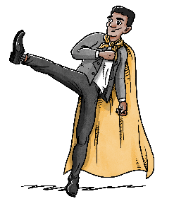



ords forskellige betydninger
Ord kan tillægges mange forskellige betydninger. De farves af vores adfærdsstil og vores erfaringer.
"Uddannelse" kan f.eks. betyde:
  Implementer:
  Nye mål
  Analytiker:
  Ny viden
  Entusiast:
  Ny inspiration
  Supporter:
  Nye relationer
Notes:
Dette er et eksempel på hvordan ordet ”uddannelse” kan opfattes forskelligt af typerne .
Forslag til en lille øvelse: Spørg eksempelvis deltaerne hvordan de hver i sær opfatter ”Godt samarbejde”. Mulige svar kan være: Effektivt (I), Nyskabende (E), Hyggeligt (S), Ordnet/systematisk (A)

Slide 103
Hvad siger vi?
E
Mennesker
S
Muligheder
Begejstring
Nyhedsværdi
Spændende
Overblik
Følelser og værdier
Personlige oplevelser
Sammenhold
Genkendelse
Oplevelse
Styrer
Deltager
Resultater
Fremgang
Effektivitet
Mål
Beslutning
Kvalitet
Sikkerhed
Plan og struktur
Logik
Fakta
I
A
Opgaver
Notes:
Modellen er inspiration til hvad typerne ofte taler om og hvilke typiske ord de bruger. Ikke nødvendigvis bogstavligt talt, men det kan være lignende ord.
Det vi siger vægter 7% (Hvordan vi siger det vægter 93 % - se næste slide)

Slide 104
Hvordan siger vi det?
Mennesker
Mange levende ord
Åbent kropssprog
Motiverende betoninger
og kropssprog
Flyvsk struktur/emneskift
Livlig & gestikulerende
Nysgerrig & uformel
Mundtligt frem for skriftligt
Kort oversigt
Gerne humoristisk & farverigt
Diplomatisk
Behagelig tone
Imødekommende
Kommunikerer mellem linjerne
Løs struktur
Lyttende & tålmodig
Accepterende
Rolig & tilstedeværende
Mundtligt frem for skriftligt
Ærlig & personlig.
Beskriver de forskellige synspunkter
E
S
Styrer
Deltager
Korte præcise sætninger
Markant kropssprog
Kontante og til tider sårende betoninger
Holder sig til ”sagen”
Taler hurtigt
Engageret & fokuseret
Direkte & overbevisende
Skriftlig eller mundtlig, afhængigt af effektivitet
Mange detaljer
Fakta-orienterede sætninger.
Korte sætninger
Holder sig til ”sagen”.
Søger objektivitet
Afdæmpet & formel
Gennemtænkt
Interesseret & rolig
Struktureret
Gerne på skrift
I
A
Opgaver
Notes:
Modellen er inspiration til hvordan typerne kommunikere, dvs. på hvilken måde kan man forvente typerne oftest vil kommunikere.
Hvordan vi siger det vægter 93 % (det vi siger vægter 7% - se forrige slide)

Slide 105
Kommunikation
Mennesker
Fokus: Noget spændende, nyt, anderledes, prestigefyldt, gør dem selv synlige
Din påvirkning:
Gerne entusiastisk, spændt, tændt, avanceret, nysgerrig…
Gider ikke høre om detaljer!
Fokus: Noget rart, nært, venligt, bekvemt, relationer med andre, kunne glæde andre og få sympati.
Din påvirkning:
Venlig, venskabelig, rar, rolig, tryg og tillidsvækkende
Vil ikke presses!
S
E
Styrer
Deltager
Fokus: Resultater, kontrol, uafhængighed, fremgang, effektivitet
Din påvirkning:
Effektiv, ikke spilde tiden, lige til sagen
Gider ikke noget udenomssnak!
Fokus: Sikkerhed, data, fakta, garanti, funktion, effektive værktøjer
Din påvirkning:
Seriøs, velforberedt, vidende, faktuel
Ønsker ikke at love mere end de kan holde!
I
A
Opgaver
Notes:
Modellen er inspiration og giver et overblik over:
hvad typerne mest er optaget af når de kommunikere
hvordan typerne oftest kommunikerer
Hvad de søger at undgå når de kommunikere

Slide 106
Øvelser – kommunikation
Vælg og tilpas de relevante slides
Slet de øvrige slides
Slet denne vejledning

Slide 107
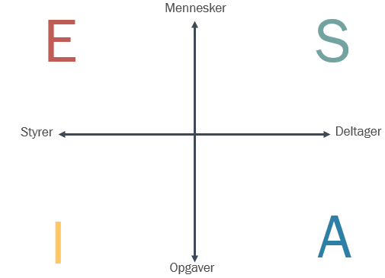
genopfrisk typernes adfærd
Alle tegner et kryds på et stykke papir og udfylder med egne ord på den fortrukne adfærd hos hver type.
Hvad gør hver type ofte? fx lytter, afbryder, taler, kigger i øjnene, får ideer, skærer igennem osv.
Det er ikke vigtigt om det er korrekte EASI ord.
Notes:
En øvelse til deltagerne der har hørt om EASI tidligere.
Øvelsen giver instruktøren en fin ide om hvorvidt deltagerne har en forståelse for typernes forskellighed. Brug 10 minutter på at beskrive typerne hver især. Opsamling i plenum 10 minutter.
Print evt. EASI krydset, så alle kan udfylde på det.

Slide 108
genopfrisk typernes kommunikation
Alle tegner et kryds på et stykke papir og udfylder med egne ord den fortrukne kommunikation hos hver type. Dvs. ord eller sætninger som man kan forventer fra typerne.
Det er ikke vigtigt om det er korrekte EASI ord.
Notes:
En øvelse til deltagerne der har hørt om EASI tidligere.
Øvelsen giver instruktøren en fin ide om hvorvidt deltagerne har en forståelse for typernes forskellighed. Brug 10 minutter på at beskrive typerne hver især. Opsamling i plenum 10 minutter. Print evt. EASI krydset, så alle kan udfylde på det.

Slide 109
kommunikér som typerne
Alle skal prøve at kommunikere som hver af de fire typer.
Stå i EASI krydset på gulvet og diskuter de emner, instruktøren nævner.
Efter hvert emner skifter alle plads i EASI krydset.
Notes:
Gruppearbejde: 30 minutter.
Udleverer evt. inspirationsslides fra tidligere omkring hvordan de fire typer kommunikerer.

Slide 110
Emner til øvelsen ”kommunikér som typerne”
Diskuterer fx følgende emner:
Facebook i arbejdstiden
Må børn få slik i institutionen - Børneopdragelse
Kvoter for kvinder i bestyrelsesarbejde
Skal vi pynte op til jul i firmaet?
Hvad er jeres holdning til vægtning af sociale arrangementer i firmaet
Opdatering af LinkedIn i arbejdstiden
Er storrumskontorer en god idé
Må børn bruge computer i institutionen 0-10 år – Maks tid?
Kongehuset – afskaffes eller ej?
Er en fast ugentlig hjemmearbejdsdag en god idé.
Notes:
Denne beskrivelse er til instruktøren og slettes i den endelige præsentation.

Slide 111
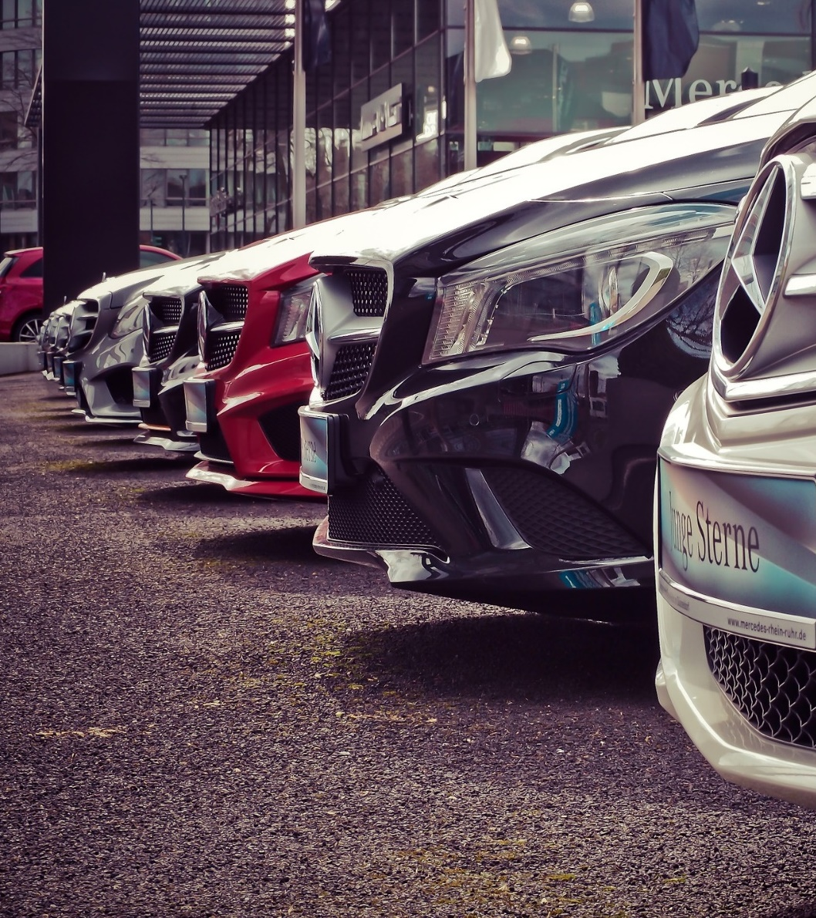
sælg en bil
Rollespil omkring at kommunikere forskelligt afhængig af type.
To kunder kommer ind hos en bilforhandler.
De er sammen på udkig efter en ny bil.
Sælgeren ved ikke hvilken typer som kommer ind og skal købe en bil.
Sælgeren skal spotte begge kunder og målrette sin kommunikation
I forsøget på at overbevise kunderne om at købe en bil.
Notes:
Gruppearbejde: 30 minutter. Hvis der er tid så prøv flere gange hvor I bytter roller.

Slide 112
sælg en bil
Mennesker
^{Design i farver}
^{Nemhed i betjening,}
^{Prestige og fancy}
Masser af gadget Levende/personlig,
^{Fleksibel service,}
^{V.I.P behandling}
E
^{Brugervenlighed,}
^{Stabilitet}
miljøvenlighed/politisk korrekthed.
^{Sikkerhed i betjening}
^{Venlighed og lyttende}
^{imødekommende sælger.}
S
Styrer
Deltager
^{Høj effektivitet}
^{Bedst investering}
up-to-date teknologi, Kravs opfyldelse
^{Hurtig levering}
^{Effektiv service,}
^{Sikkerhed for support}
^{Driftsikkerhed}
^{Serviceforpligtelse,}
^{Kvalitet,}
^{Konkurrentsammenligning,}
^{Miljøvenlig}
^{Garanti- og serviceordning,}
^{Instruktionsbog.}
I
A
Opgaver
Notes:
Print evt. denne hjælp til øvelsen ”sælg en bil” til deltagerne. Modellen er inspiration omkring hvad typerne foretrækker i forhold til at købe en bil?
Denne beskrivelse er til instruktøren og slettes i den endelige præsentation.

Slide 113
kommunikerer forskelligt
Hver typer har forskellige præferencer for hvordan der kommunikeres.
Diskuter i grupper hvordan de forskellige situationer skal håndteres og kommunikeres til den pågældende type?
Notes:
Gruppearbejdet 10-20 minutter.
Print de følgende to slides til grupperne.

Slide 114
kommunikerer forskelligt
Hvordan håndterer og kommunikerer du til nedenstående eksempler?
Du (din afdeling) har lovet at aflevere en opgørelse til Økonomi, men har svært ved at få det færdigt til tiden. Din kollega i Økonomi som du skal aflevere til er ”Analytiker”. Hvad gør du?
En kunde skriver ind omkring udbetaling af pension. Efter du har svaret, skriver hun tilbage at hun ikke har forstået dit svar pga. svære fagtermer. Kunden er ”Entusiast”. Hvad gør du?
En kunde ringer ind. Hun kan ikke forstå at hun ikke kan få dækket sin skade via sin forsikring. Hun gør samtidig opmærksom på hun er direktør i firmaet som du har som kunde. Kunden er ”Implementer”. Hvad gør du?
En kunde ringer ind med et spørgsmål. Du vil hurtigt kunne hjælpe, men har fået at vide at du ikke må svare på denne type henvendelser, da de skal kontakte Kunde support. Kunden er ”Entusiast”. Hvad gør du?
Notes:
Printes til grupperne i øvelsen ”Kommunikerer forskelligt”.
Denne beskrivelse er til instruktøren og slettes i den endelige præsentation.

Slide 115
kommunikerer forskelligt
Hvordan håndterer og kommunikerer du til nedenstående eksempler?
En leder som er Entusiast beder dig sende noget information til en kunde. Inden du sender afsted får du at vide af en anden leder som er Analytiker, at du ikke skal sende den afsted. Du ved ikke hvem der har det endelige ord. Hvad gør du?
Du har en ide til en procesforbedring. Du vil gerne præsentere den for en beslutningstager som er Supporter. Hvad gør du?
En kollega ønsker hjælp til en opgave. Du vil gerne hjælpe, men har andre presserende opgaver der ikke kan vente. Kollegaen er Implementer. Hvad gør du?
En kollega kommer forbi din plads med et spørgsmål. Du vil egentlig helst have spørgsmålet og sende svaret skriftligt. Din kollega er supporter. Hvad gør du?
Din telefon ringer. Det er en kunde, men du taler normalt ikke med slutkunden. Kunden er spottet som analytiker. Hvad gør du?
Notes:
Printes til grupperne i øvelsen ”Kommunikerer forskelligt”.
Denne beskrivelse er til instruktøren og slettes i den endelige præsentation.

Slide 116
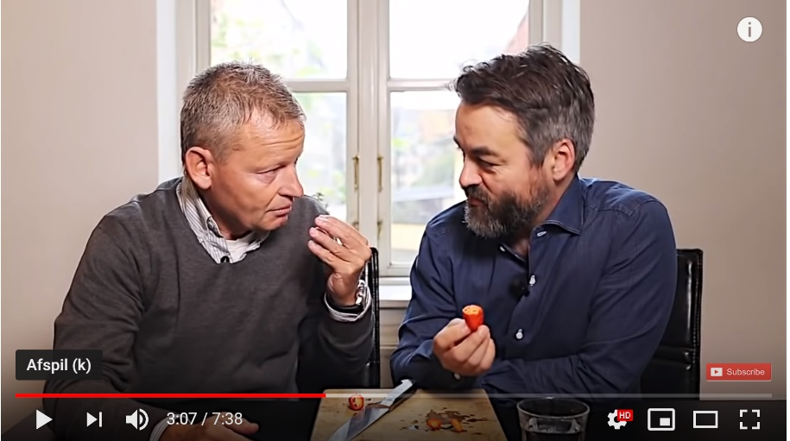
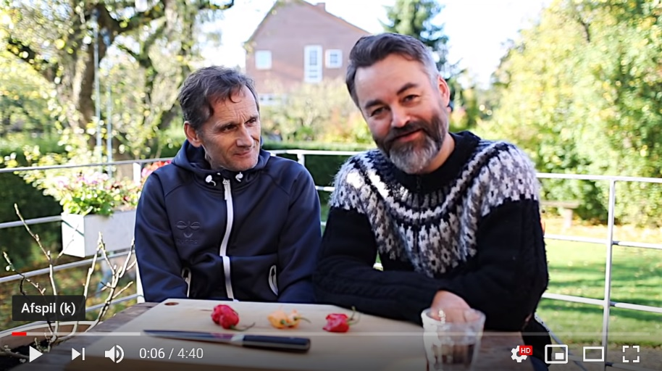
spot en type – chili udgaven
https://www.youtube.com/watch?v=3zhym9oUSGU Bubber spiser chili
https://www.youtube.com/watch?v=QXzl1-2SJpc Allan Simonsen spiser chili
Notes:
Øvelse i plenum. Hvilken type er Bubber, Allen Simonsen og Chili Klaus?
Se mere information i næste slide.

Slide 117
Info til øvelsen ” spot en type – chili udgaven”
Her er tre eksempler på inspiration til at spotte en type.
Eksemplerne er taget uden for en arbejdsrelateret kontekst, så det er opfattes som sjovt og ufarligt at diskutere.
Find gerne flere eksempler selv. Men afgør som underviser hvilken type det er og hvorfor.
Prøv at gætte deres primær adfærd.
Vi kender ikke deres profiler men gætter også bare selv.
Vi tror at første eksempel viser at Bubber er entusiast; mest er optaget af hvordan han selv har det i processen, taler meget, afbryder og viser tydeligt sine følelser. Osv.
Vi tror at andet eksempel viser at Allan Simonsen er analytiker; stille, velovervejet, viser ikke alle sine følelser, lyttende osv.
Vi tror at Chili Claus er analytiker; optaget af sagen, masser af detaljer, rolig (dog mindre rolig sammenlignet med Allan Simonsen, som er mere analytiker end Claus).
Notes:
Denne beskrivelse er til instruktøren og slettes i den endelige præsentation.

Slide 118
tema – ledelsesstil i teamet
Vælg og tilpas de relevante slides
Slet de øvrige slides
Slet denne vejledning
Notes:
Vi anbefaler ikke at anvende dette tema på teamniveau, hvis der er af større konflikter omkring ledelsen i teamet.
Formålet med dette emne er, at italesætte mekanismer ved ledelse og måder man med fordel kan opføre sig på i teamet.

Slide 119
Selvindsigt som leder
Som leder er det afgørende, at du:
Kender dig selv
Er bevidst om hvordan du virker på andre
Kender dit team og deres motivation
Husker at lede forskelligt afhængig af hvem du leder
Anerkender forskellighed blandt kollegaerne i teamet
Kilde: Daniel Goleman
Notes:
Ledere med høj grad af selvindsigt lykkes bedst med at få teamet til at performere.
Leder kan mene lige så meget de vil om deres egen ledelsesstil. Det er medarbejdernes vurdering som afgør, om ledere lykkes med at engagere deres ansatte til fremragende præstationer.
»En indsigtsfuld leder viser god forståelse for egne behov, følelser, evner og adfærd udover at være proaktiv i sin håndtering af udfordrende situationer,« fortæller Karoline M. H. Kopperud, som mener, at forhøjet selvindsigt hos ledere er en nøgle til større engagement på jobbet.
Kilde: Daniel Goleman og Karoline M. H. Kopperud disputerede den 26. januar 2012 for sin doktorgrad ved Handelshøyskolen BI med afhandlingen Well-Being at work On concepts, measurement, and leadership influence.

Slide 120
Ledelsesstil
E
Mennesker
S
Entusiasme
”Op på ølkassen”
Manipulation
Begejstring
Højt aktivitetsniveau
Spontan
Hurtige beslutninger
Eksperimenterende
Jeg-orienteret
Tillidsvækkende
Høj grad af involvering
Konstruktiv kommunikation
Fokus på at skabe relationer
Imødekommende
Lyttende & empatisk
Søger beslutninger med ejerskab/opbakning
Vi-orienteret
Styrer
Deltager
Tydelige mål
Effektivitet
Direkte kommunikation
Kritisk/skeptisk
Stiller krav
Hurtige beslutninger
Mål-orienteret
Fakta & dokumentation
Troværdighed gennem faglighed
Fokus på kvalitet
Metode/program
Opfølgning
Mails frem for face to face
Opgave-orienteret
I
A
Opgaver
Notes:
Hver type leder forskelligt.
Hvordan leder vores leder i teamet?
Hvilke styrker og faldgruber er der forbundet med det?
Se inspiration i modellen

Slide 121
Øvelser – ledelsesstil i teamet
Vælg og tilpas de relevante slides
Slet de øvrige slides
Slet denne vejledning

Slide 122
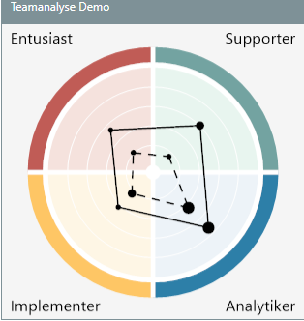
Hvad kendetegner jeres leder(e)?
Diskuter i plenum styrker & faldgruber hos lederen i forhold til aktuelle og fremtidige kernefokus i teamet.
Notes:
Indsæt lederen (el. lederne) og deres EASI profiler med både motivation og adfærd
Diskuter i plenum lederens eller ledernes styrker & faldgruber i forhold til det aktuelle/fremtidige kernefokus der er i teamet.
Instruktøren faciliterer debatten så den hele tiden er saglige og konstruktiv ladet.

Slide 123
tema – forebyg konflikter i teamet
Vælg og tilpas de relevante slides
Slet de øvrige slides
Slet denne vejledning
Notes:
Vi anbefaler ikke at anvende dette tema på teamniveau, hvis der allerede er masser af konflikter i teamet. Det ligger op til en mere individuel eller afgrænset antal deltagere fremfor alle i hele teamet. Der bør umiddelbart kun involvere de personer det drejer sig om.
Formålet med dette tema er, at forbygge konflikter præventivt, ved at italesætte mekanismer der skaber en konflikt og måder man med fordel kan opføre sig på i teamet. Derved forsøges at minimere risikoen for større konflikter i teamet.

Slide 124
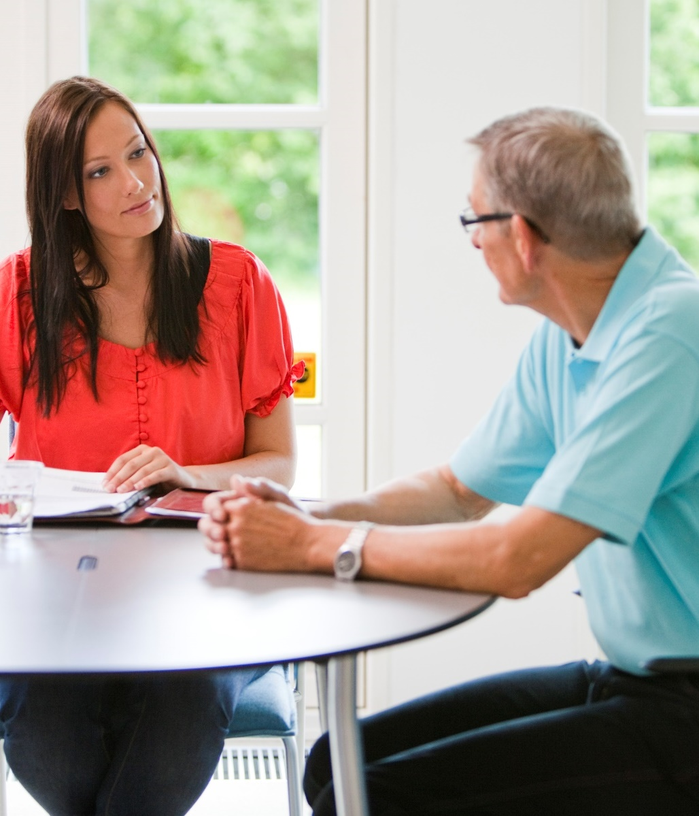
Definition af konflikt
Hvad er en konflikt?
Konflikter betyder uoverensstemmelser, der indebærer spændinger imellem mennesker
Uoverensstemmelser henviser til sagen, man er på kant om, mens spændinger henviser til forholdet mellem de uenige
Notes:
Konflikter er noget, alle oplever. Det kan opstå hvor som helst og når som helst på arbejdspladsen. Der opstår jævnligt uoverensstemmelser om fx løsning af en opgave, anderledes holdninger end ens egne. Mange oplever uenigheder, uden at det nødvendigvis behøver at være en konflikt, og den løses som regel hurtigt. Konflikten opstår, idet der opleves ubehagelige følelser overfor et andet menneske, og når man føler sig angrebet.
Kilden er Mads Hermansen 2004 Kommunikation & Samarbejde – i professionelle relationer.
Definitionen af en konflikt åbner op for snakken om forskellen mellem uoverensstemmelser og spændinger

Slide 125
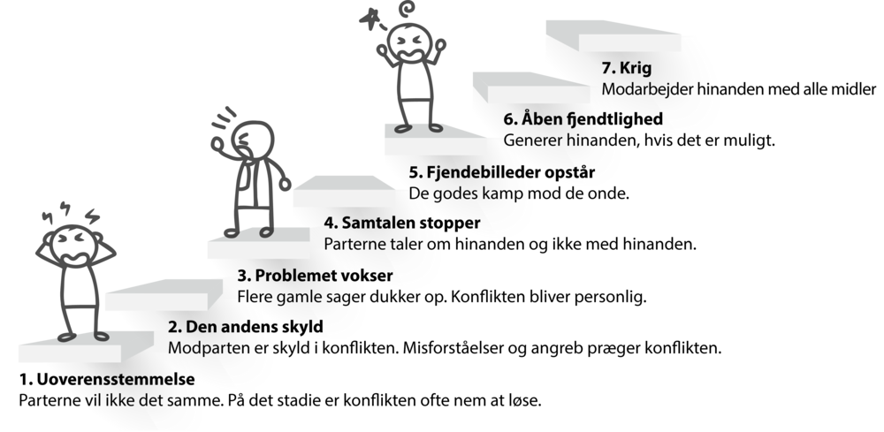
Konflikttrappe
Notes:
Konflikttrappen er en model, som visualiserer den destruktive optrapning af konflikter.
Med modellen kan der skabes et overblik over konfliktens optrapning og dynamik, således at man kan bevæge sig ned ad trappens trin, når konflikten er opstået og få gode råd til, hvordan en konflikt kan gribes an på de forskellige trin.
Kilden er Mads Hermansen 2004 Kommunikation & Samarbejde – i professionelle relationer. Og ARBEJDSMILJØWEB.DK

Slide 126
Konflikthåndtering
Mennesker
Tager gerne en konflikt
Bliver følelsesladet ved konflikter
Snakker meget, gerne om sig selv og eget synspunkt
Hurtig beslutningstager
Tempofyldt
Tydeligt kropssprog
Ønsker oftest det sker face to face
Ønsker at løse tingene i opløbet inden det når til en konflikt
Vælger sine kampe
Optaget af at kommunikere konstruktivt
Forventer at man lytter og taler ordentlig til hinanden (jeg gider ikke fortælle min utilfreds hvis der ikke lydhørhed alligevel…)
Bliver følsom ved konflikter
Lyttende og nærværende
Overvejer flere perspektiver
Optaget af at fastholde god stemning
Ønsker oftest det sker face to face
E
S
Styrer
Tager gerne en spontan og direkte konfrontation og konflikt
Forventer at konflikten er overstået lige bagefter
Bliver myndig og direkte ved konflikter
Tid er kostbart. Skærer ind til benet og er tydelig omkring sin utilfredshed
Forventer at andre fortæller hvis man er utilfreds (nu må de også selv komme på banen..)
Optaget af fjerne forhindringer til mål og resultater
Deltager
Tager kun en konflikt hvis der hjælper sagen.
Har tænkt og forberedt sig inden
Bliver saglig ved konflikter med fokus på sagen
Afsæt i velforberedt dokumentation
Går i detaljen
Hænger sig ofte i det forgangne
Ønsker oftest det sker skriftligt
I
A
Opgaver
Notes:
Dette er en model som inspiration til typernes forskellige præferencer i forhold at håndtere konflikter

Slide 127
Undgå konflikter
Tak for input
Huset er ved at få sidste rettelser
Deltagende ledelse
Positiv atmosfære
Samarbejds- villighed
Aktiv balanceret deltagelse
Værdsat forskellighed
Åben konflikt håndtering
Klare mål
Definerede
roller
Åben og klar kommunikation
Effektive beslutnings-processer
Kilde: The Pfeiffer book og Successful Teambuilding Tools.
Notes:
Forbyg konflikter ved at have et solid fundament; 1) klare mål i teamet, 2) klare definerede roller i teamet, 3) åben og klar kommunikation i teamet og 4) effektive beslutningsprocesser i teamet.
Kilde: The Pfeiffer book og Successful Teambuilding Tools.
Det er en model af de karakteristika som er til stede i succesfulde teams. Modellen er anvendelig til at anskue sit team og finde de områder, hvor der kan være uafklarede aspekter, som forhindre teamet i at fungere optimalt. Kasserne i modellen er ikke opstillet tilfældigt. Kasserne i bunden er fundamentet for alle de øvrige og skal være på plads i teams tidlige fase. 2 række er ligeledes essentielle i den tidlige fase og helt afhængig af, at det grundlæggende fundament (nederste række) er på plads. 3 række er karakteristika, som gør at det bliver tilfredsstillende og givtigt at være i teamet. Den øverste kasse – deltagende ledelse – er erfaringsmæssigt den eneste kasse, som kan fjernes uden at forstyrre de øvrige. Det betyder ikke at ledelse og ledelsesform er uden indflydelse, men at lederen særligt i teamets tidlige fase ikke er den afgørende karakteristika. Det kan også betyde, at ledelse kan gå på skift afhængigt at teamets opgaver eller teamets ”udviklingsfaser”, som vi kommer tilbage til.

Slide 128
Kommunikationen er afgørende
Dit sprog kan trappe konflikten op eller ned
Konflikter kan trappes op eller ned gennem den måde, vi taler til hinanden på.
Vi er forskellige som typer.
Jo større indsigt man har i typernes sproglige mekanismer, jo bedre bliver man til at bevare roen og finde en konstruktiv vej ud af begyndende konflikter.
Kilde: Styrelsen for It og Læring
Notes:
En konflikt kan både opstå og opløse sig på baggrund af den kommunikation, man udsender.
Et nedstirrende blik kan lede til irritation hos den nedstirrede, og en kærlig/venlig berøring kan vise modparten, at der ikke menes noget ondt trods uenigheden.
Sproget kan optrappe en konflikt, hvis der f.eks. bebrejdes, vurderes, kritiseres, generaliseres og fortolkes.
Kilde: Styrelsen for It og Læring

Slide 129
Øvelser – forebyg konflikter i teamet
Vælg og tilpas de relevante slides
Slet de øvrige slides
Slet denne vejledning

Slide 130
Optrappende vs. Nedtrappende sprog
Sprog der optrapper en konflikt:
Gå efter at få ret
Afbryde og hæve stemmen
Gå efter personen: ’Det er også bare dig, der...’
Tale i ’du-form’
Fokusere på andres fejl og mangler
Fokusere på det, der er sket tidligere
Placere skyld
Angribe, dømme og vurdere
Belære
Stille krav eller forsvare sig
Generalisere (”altid” og ”aldrig”)
Bruge afvisende kropssprog: Se bort eller på uret, lægge armene over kors, pege anklagende…
Kilde: Styrelsen for It og Læring
Sprog der nedtrapper en konflikt:
Gå efter sagen, den konkrete handling
Gå efter at løse konflikten
Fokusere på fremtidige muligheder
Prøve at nå til gensidig forståelse
Tage ansvar
Tale i ’jeg-form’
Udforske sagen og den andens synspunkt
Give plads til forskellighed
Anmode eller ønske
Konkretisere (give eksempler)
Tale roligt og lytte til ende
Bruge imødekommende kropssprog: Se på den anden, nikke anerkendende, holde armene åbne…
Notes:
Model med eksempler på hvad der optrapper og nedtrapper en konflikt i praksis.
Gennemgå de to koloner i plenum. Opdel teamet i små grupper.
Diskuter hvordan I hver især i teamet præventivt kan nedtrappe konflikter gennem deres daglige kommunikation med deres kollegaer?
Gruppearbejde: 20-30 minutter. Opsamling i plenum.
Print evt. listen til grupperne.
Kilde til model: Styrelsen for It og Læring

Slide 131
Opsamling og evaluering
Vælg og tilpas de relevante slides
Slet de øvrige slides
Slet denne vejledning
Notes:
Afslutning på præsentationen. Dette bør ikke udelades.

Slide 132

anerkend hinanden
Skriv en seddel og sæt den på ryggen af din kollega.
Svar på spørgsmålet om; hvordan bidrager han/hun til at skabe et godt team i hverdagen?
Alle skal lave en seddel.
Notes:
En øvelse med fokus på anerkendelse af hinanden i teamet anonymt.
Øvelsen ligger op til at alle får positivt feedback af hinanden på skrift og .
Ved at skrive en lille en seddel/label til alle sine kollegaer – tvinger man deltagerne til at overveje hvad der er positivt ved de forskellige kollegaer – også dem de ikke er tættest med.
Det må kun være positive ord eller sætninger der gives til hinanden.
De sætter sedlen på ryggen, så de ikke kan læses med det samme.
Sedlerne er oftest anonyme.
Deltagerne svarer på spørgsmålet om; hvordan bidrager din kollega til at skabe et godt team i hverdagen?
Ingen må overses. Det er instruktøren opgave at sikre at alle skal lave en seddel.

Slide 133
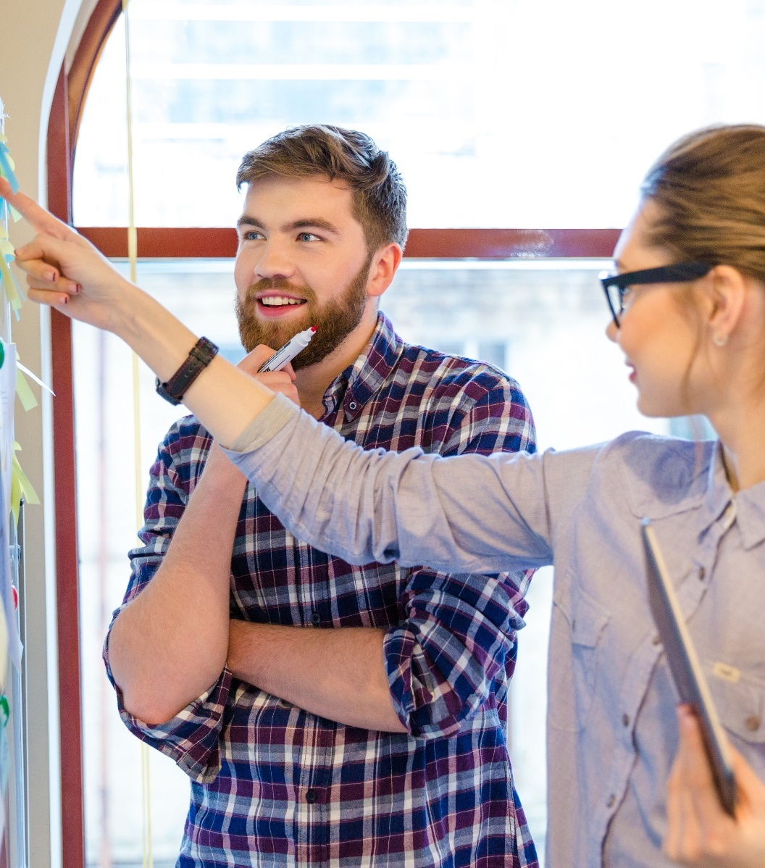
Opsamling
Hvad tager du med dig?
Hvad gjorde dig nysgerrig?
Hvad vil du gøre anderledes i morgen?
Næste step…?
Notes:
En opsamling for workshoppen der ligger op til handling allerede i morgen.
Det er vigtigt at den læring teamet får på workshoppen bringes i spil umiddelbart efter en workshop.
Jo hurtigere jo bedre.
Ifølge Lucy Adams glemmer hjernen læring hurtigt hvis det ikke bringes i spil med det samme.
Efter 21 dage har deltagerne ”glemt” at de har været på workshop og ville skulle genopfriske det hele igen.

Slide 134

Til næste gang
Øv jer i at tilpasse kommunikationen til jeres modtager
I skal hver medbringe mindst 2 konkrete eksempler på en situation, hvor du var bevidst om at tilpasse din adfærd og kommunikation til modtagerens type.
Hvad gjorde du konkret?
Hvad var svært?
Hvad virkede?
Notes:
Eksempel på en hjemmeopgave til næste gang.
En konkret og relevant hjemmeopgave skærper fokus på at bringe læringen i spil umiddelbart efter workshoppen.
Vi sender ofte teamet hjem med en eller flere konkrete hjemmeopgaver, hvor de skal arbejde med læringen og dermed øge effekten af jeres arbejde.
Helt overordnet er det vigtigt at den læring teamet får på workshoppen bringes i spil umiddelbart efter en workshop.
Jo hurtigere jo bedre.
Ifølge Lucy Adams glemmer hjernen læring hurtigt hvis det ikke bringes i spil med det samme.
Efter 21 dage har deltagerne ”glemt” at de har været på workshop og ville skulle genopfriske det hele igen.

Slide 135
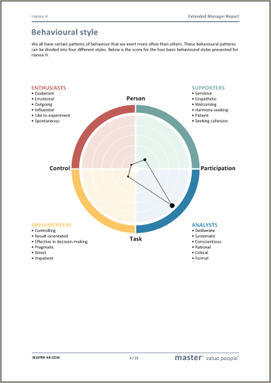
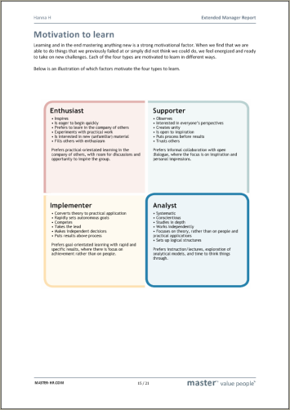

Udlevering af easi rapporter
Notes:
Som instruktør kan du vælge om deltagerne skal kunne downloade deres EASI rapport efter udfyldelse eller ikke.
Fokus i denne præsentation er først og fremmest det samlede team frem for individet. Vi fokusere på hvordan man kan lykkes bedre som team.
Fordelen ved at deltagerne ikke har set deres EASI profil på forhånd er, at de ikke kun fokuserer på deres egen profil, men bedre kan fokusere på det samlede team i løbet af workshoppen.
Vi udleverer ofte deltagernes EASI rapporter til sidst på workshoppen. Her kan dette slide bruges.

Slide 136

Tak for i dag
Notes:
Sidste slide med tak for i dag.

